Slide 1



MA N T E N I M I E N T O D E SU B E S T A C I O N E S EL É C T R I C A S

Slide 2

Mantenimiento de Subestaciones Eléctricas
Mantenimiento de Subestaciones Eléctricas
Objetivo
Conocer el funcionamiento integral y evaluar la condición operacional de los equipos que componen una subestación eléctrica de potencia para tomar decisiones acertadas sobre la oportuna intervención de los mismos y determinar su nivel de acción.
Tomar decisiones sobre el nivel de mantenimiento a ejecutar, basado en las mejores practicas recomendadas por agrupaciones internacionales, disminuyendo de esta forma la indisponibilidad de equipos principales así como evitar daños de alto impacto.
Efectuar operaciones y mantenimientos de los equipos de potencia de forma segura y eficiente.
Hacer diagnósticos de fallas y aplicar correctivos en la operación y mantenimiento de equipos de la subestación a través del análisis del aceite aislante y de los gases contenidos, pruebas de aislamiento y rigidez dieléctrica, tiempos de operación y resistencia de contacto.
Metodología
La metodología de esta actividad de capacitación, esta diseñada para presentar un enfoque directo y pragmático. Este esquema de trabajo permite que los participantes comprendan fácilmente los contenidos, de la misma forma que apliquen las diferentes
herramientas suministradas a sus tareas diarias de mantenimiento, logrando mejores resultados.
Comprende la dinámica de Seminario – Taller en los cuales los capacitadotes intervienen para motivar a los asistentes a participar e integrar grupos de trabajo, compartiendo experiencias y grupos de aplicación para desarrollar modelos apropiados a la particularidad de sus realidades.
2-99
Introducción

Slide 3
Mantenimiento de Subestaciones Eléctricas
Mantenimiento de Subestaciones Eléctricas
Contenido
Nociones básicas de mantenimiento.
Componentes básicos de una subestación eléctrica.
Elementos de seguridad industrial a considerar en el mantenimiento.
Resumen de las mejores practicas recomendadas para el mantenimiento de equipos eléctricos.
Pruebas, inspección y mantenimiento de equipos eléctricos de potencia.
Mantenimiento de equipos eléctricos de potencia.
3-99
Introducción

Slide 4

Mantenimiento de Subestaciones Eléctricas
CAPÍTULO
I
Introducción
Nociones Básicas de Mantenimiento
Las pruebas y acciones de mantenimiento correctivo programadas a los equipos de las eléctricas, tienen como finalidad, garantizar
preventivo y subestaciones la operación
continua, segura y compatible con el medio ambiente de los mismos y brindar disponibilidad, óptima condición de funcionamiento y una vida útil prolongada.
El mantenimiento actual esta caracterizado por la búsqueda de tareas que permitan eliminar o minimizar la ocurrencia de fallas y/o disminuir las consecuencias de las mismas.
Contenido
Definiciones.
¿por que hacer mantenimiento?
Nuevas tendencias del mantenimiento.
Integración de metodologías.
Capitulo III

Slide 5
Mantenimiento de Subestaciones Eléctricas
Definiciones
Mantenimiento
Acciones necesarias para que un equipo sea conservado o restaurado de manera que pueda permanecer de acuerdo con una condición especificada.
Defecto
Eventos en los equipos que no impiden su funcionamiento,
todavía pueden a corto o largo plazo, provocar su indisponibilidad.
Falla
Finalización de la habilidad de un equipo para desempeñar la función requerida.
Inspección
Servicios de mantenimiento preventivo, caracterizado por la alta frecuencia (baja periodicidad) y corta duración, normalmente
efectuada utilizando instrumentos simples de medición (termómetros, tacómetros, voltímetros etc.) O los sentidos humanos y sin provocar indisponibilidad.
Mantenibilidad
Facilidad de un equipo en ser mantenido o recolocado en condiciones de ejecutar sus funciones requeridas.
Mantenimiento Correctivo
Servicios de reparación en equipos con falla.
Mantenimiento Predictivo
Servicios de seguimiento del desgaste de una o más piezas o componente de equipos prioritarios a través de análisis de síntomas, o estimación hecha por evaluación estadística, tratando de extrapolar el comportamiento de esas piezas o componentes y determinar el punto exacto de cambio.
Mantenimiento Preventivo
Servicios de inspección, control, conservación y restauración de un equipo con la finalidad de prevenir, detectar o corregir defectos, tratando de evitar fallas.
Sigue…
Capitulo III

Slide 6
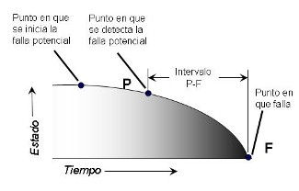
Mantenimiento de Subestaciones Eléctricas
Definiciones (continuación)
Mantenimiento Preventivo Sistemático
Servicios de mantenimiento preventivo, donde cada equipo para después de un período de funcionamiento, para que sean hechas mediciones, ajustes y si es necesario, cambio de piezas en función de un programa preestablecido a partir de la experiencia operativa, recomendaciones de los fabricantes.
Mantenimiento Preventivo por Estado
Mantenimiento efectuado a partir de la condición de funcionamiento del equipamiento.
Este mantenimiento se basa en el hecho de que un gran número de fallos no ocurren instantáneamente, sino que se desarrollan a través de un periodo de tiempo. Principalmente se basa técnicas capaces de detectar los fallos potenciales, utilizando el historial de las pruebas previas hechas al equipo que permite prevenir el fallo funcional o para evitar las consecuencias de los mismos.
La grafica P-F ilustra el proceso general.
Grafico P-F
Mantenimiento Preventivo por Tiempo
Mantenimiento efectuado a partir de un programa pre- establecido.
Capitulo III

Slide 7
Mantenimiento de Subestaciones Eléctricas
¿Por Que Hacer Mantenimiento?
Prevenir o Disminuir el Riesgo de falla
Se busca bajar la frecuencia de fallas y/o disminuir sus consecuencias. Esta es una de las visiones mas básicas del mantenimiento y en ocasiones es el único motor que mueve las estrategias de mantenimiento de algunas empresas.
Recuperar el desempeño
Con el uso el desempeño se puede ver deteriorado por dos factores principales: perdida de capacidad de producción y aumento de costos de operación. Grandes ahorros se han logrado al usar este como gatillo para el mantenimiento. Ya que a veces este factor es de dimensiones mayores las fallas a evitar, por ejemplo:
Cambio de filtros.
Cambio de aceite.
Aumentar Vida Útil
La vida útil de algunos activos se ve afectada seriamente por la frecuencia del mantenimiento. Por otra parte se pueden diferir grandes inversiones, como por ejemplo la reconstrucción de equipos mayores. Es de suma importancia encontrar el punto exacto de máximo beneficio económico.
Seguridad, Ambiente y Aspectos Legales
Muchas tareas de mantenimiento van dirigidas a disminuir eventos que puedan acarrear responsabilidades legales relativas al medio ambiente y seguridad.
Imagen Pública
Para algunas empresas la imagen pública, la moral de los trabajadores y el entorno donde se desarrollan las actividades son factores importantes considerar en las políticas de mantenimientos de sus instalaciones.
Capitulo III

Slide 8
Mantenimiento de Subestaciones Eléctricas
Nuevas Tendencias en el Mantenimiento
Mantenimiento Centrado en la Confiabilidad
El RCM® fue desarrollado a fines de los sesenta por la industria
aeronáutica, la mantenimiento,
cual se vio en necesidad de redefinir el que mayormente era “desarrollado” por los
fabricantes de repuesto. Esta forma de mantenimiento imposibilitaba una eficaz operación del Boeing 747, obligándolo a estar mucho tiempo en tierra para mantenimiento preventivo. Los resultados fueron sorprendentes y en muy poco tiempo era herramienta estándar de las fuerzas militares norteamericanas y de la industria nuclear. Los otros sectores industriales fueron tentados en los ochenta (petróleo, energía y minería), con resultados muy buenos en unos casos y decepcionantes en otros.
Una de las mayores ventajas es que esta basado en
FUNCIONES y no en EQUIPOS.
Mantenimiento Productivo Total (TPM)
En 1971 el Instituto Japonés de Ingenieros de Planta (JIPM) definió el TPM como un sistema de mantenimiento que cubre toda la vida de los equipos de cada división incluyendo planificación, manufactura y mantenimiento. Teniendo como objetivo el incremento de productividad de los equipos.
El TPM es un programa para mejora continua que involucra todos los recursos humanos.
En 1989 las metas del TPM fueron redefinidos como:
Crear una misión corporativa para maximizar la eficiencia global.
Usar enfoque central en áreas de productividad.
Involucrar cada departamento en la implantación de TPM.
Involucrar a todas desde los gerentes hasta los obreros.
Usar las actividades de los pequeños grupos para alcanzar los objetivos.
Sigue…
Capitulo III

Slide 9
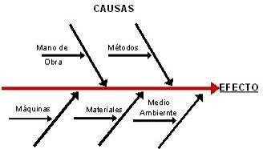
Mantenimiento de Subestaciones Eléctricas
Nuevas Tendencias en el Mantenimiento (continuación)
Análisis Causa-Raíz
Es un método, para determinar las causas elementales que producen, como resultado de su ocurrencia, fallas o hechos no deseados en equipos e instalaciones industriales.
La aplicación de la metodología de análisis de causa raíz (RCA) obedece a la necesidad de identificar las reales causas que
producen deficiencias en la operación de instalaciones industriales.
La razón para adoptar una técnica que investigue y documente debidamente las causas de las fallas o hechos no deseados, es habilitar la correcta definición de las acciones proactivas que prevengan la recurrencia de esos hechos y con ello proteger la seguridad de los trabajadores, el publico, el medioambiente y la continuidad operacional de las instalaciones.
Entre las ventajas que tiene esta técnica es que nos presenta una forma de organizar y representar las diferentes teorías propuestas sobre las causas de un problema, teniendo un valor educativo, ya que sirve para que la gente conozca en profundidad el proceso con que trabaja, visualizando con claridad las relaciones entre los Efectos y sus Causas. Sirve también para guiar las discusiones, al exponer con claridad los orígenes de un problema de calidad, y permite encontrar más rápidamente las causas asignables cuando el proceso se aparta de su funcionamiento habitual.
Diagrama Ishikawa
Sigue…
Capitulo III

Slide 10
Mantenimiento de Subestaciones Eléctricas
Nuevas Tendencias en el Mantenimiento (continuación)
Optimización de Estrategia de Mantenimiento
Son programas computacionales que avalúan los costos operacionales del mantenimiento, para establecer estrategias de programación de inspección y paradas óptimas de planta.
Requiere de mucho esfuerzo, disciplina y personal para obtener los resultados esperados.
Inspección Basada en Riesgo
Un programa de inspección está basado en riesgo es cuando se emplea una metodología capaz de sustentar la toma de decisiones aún cuando los datos con que se cuenta sean inciertos o incompletos. Se focaliza en el efecto sobre la probabilidad de falla, más que sobre sus consecuencias
Nace con la intención de decidir como invertir mejor los recursos destinados a la inspección de equipos estáticos, lo cual significa una gran cantidad de dinero y a su vez un gran riesgo si no se hace. Sus primeras aproximaciones han sido exitosas. Logrando disminuir en grandes medidas los costos de inspección e introducir los conceptos del riesgo industrial a lo largo de la organización.
Outsourcing del Mantenimiento
Es una tendencia actual mediante el cual las empresas
desprenden alguna actividad (como por ejemplo el
mantenimiento), que no forme parte de sus habilidades principales, a un tercero especializado. Por habilidades principales o centrales se entiende todas aquellas actividades que forman el negocio central de la empresa y en las que se tienen ventajas competitivas con respecto a la competencia.
El enfoque con mejores resultados es aquel donde la empresa que toma el control de la actividad la hace mas productiva, no mas baratas!
Control Estadístico
Es una herramienta que permite minimizar los desperdicios y maximizar la productividad en cualquier actividad. Mediante su aplicación es posible detectar desviaciones del proceso y poder de esta forma ejercer las acciones necesarias para su corrección
En el mismo se establecen los límites de control esperados de manera estadística, empleando la desviación estándar.
Sigue…
Capitulo III

Slide 11
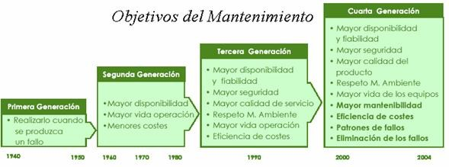
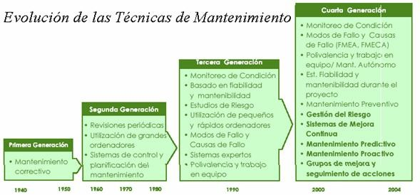
Mantenimiento de Subestaciones Eléctricas
Nuevas Tendencias en el Mantenimiento (continuación)
Evolución de los Objetivos
Evolución de las Técnicas
Capitulo III

Slide 12
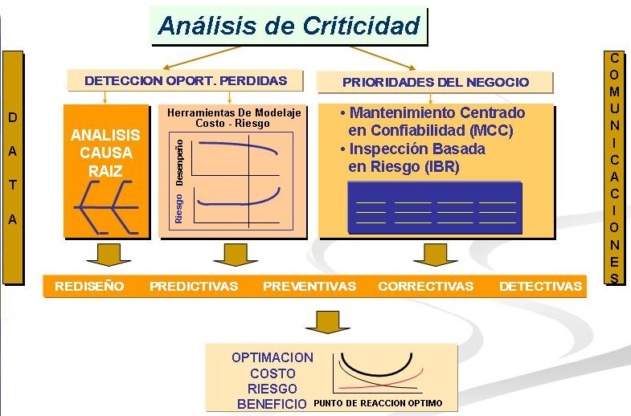
Mantenimiento de Subestaciones Eléctricas
Integración de Metodologías
Esquema de integración
Capitulo III

Slide 13
Mantenimiento de Subestaciones Eléctricas
CAPÍTULO
II
Introducción
Componentes Básicos de Una Subestación
Las subestaciones eléctricas son aquellas instalaciones donde se ejecutan operaciones manuales y/o automáticas para la transmisión o distribución de la energía eléctrica de manera continua y segura.
Contenido
Aisladores.
Conexiones.
Transformador de potencia.
Transformadores de medida.
Barras colectoras.
Interruptores de potencia.
Seccionadores.
Pararrayos.
Sistema de puesta a tierra.
Conductor aislado.
Copas, empalmes y codos rompe Arcos,
Baterías, rectificador / cargador y UPS.
Sistema de protecciones.
Sistema de control.
Capitulo III

Slide 14
Mantenimiento de Subestaciones Eléctricas
Aisladores
Definición
Es una pieza o estructura de material aislante, que tiene por objeto dar soporte rígido o flexible a los conductores de la subestación eléctrica y proporcionan el nivel de aislamiento requerido por el sistema. Deben soportar los diferentes estreses eléctricos y/o mecánicos a los que será sometida la subestación
en condiciones normales de operación (sobretensiones atmosféricas, vientos, cortocircuitos, tracción mecánica, etc.).
Están compuestos por una o mas piezas aislantes en las cuales los accesorios de conexión (herrajes) forman parte del mismo.
Selección de Aisladores
La selección adecuada del tipo de aislador depende de los diferentes factores, como son:
Tipo de arreglo del tendido del conductor o barra.
Nivel de aislamiento.
Esfuerzos mecánicos.
Condiciones ambientales.
Tipos de Aisladores
Los tipos de aisladores mas usados son:
Aisladores de espiga.
Aisladores de suspensión.
Aisladores rígidos (columna).
Aisladores de carrete.
Materiales
Los materiales aislantes mas usados son la porcelana y el vidrio
templado, aun que recientemente se usan compuestos
poliméricos a base de EPDM y goma silicona. Las
características en general que debe tener estos materiales son:
Alta resistencia eléctrica.
Alta resistencia mecánica.
Estructura muy densa.
Cero absorción de humedad.
Sigue…
Capitulo III

Slide 15
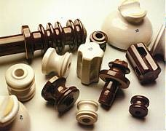
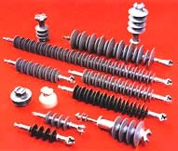
Mantenimiento de Subestaciones Eléctricas
Aisladores (continuación)
Descarga de Contorno
Es una descarga luminosa de electricidad a través del medio que rodea al aislador. Se caracteriza por una densidad de corriente muy alta y un débil gradiente de potencia y generalmente esta acompañada por la volatilización parcial de los electrodos.
Descarga disruptiva
Es un conjunto de fenómenos que acompaña a la perforación de un dieléctrico cuando la diferencia de potencial entre dos conductores separados por este dieléctrico excede de un cierto límite.
Distancia de Arco Seco
Es la distancia mas corta, a través del medio que rodea al aislador, entre los electrodos terminales o entre los electrodos intermedios, con el aislador montado para el ensayo de tensión disruptiva en seco.
Distancia de Fuga
Distancia de total a lo largo de la superficie aislante entre las partes conductoras.
Aisladores de Cerámica
Aisladores Poliméricos
Capitulo III

Slide 16
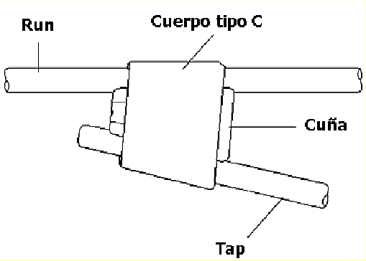
Mantenimiento de Subestaciones Eléctricas
Conexiones
Definición
Dispositivo que sirven para mantener la continuidad eléctrica entre dos conductores.
Tipos
Podemos distinguir de manera general dos tipos de conectores:
Apernados.
Compresión.
Fusión.
Conectores Mecánicos
Los conectores mecánicos emplean medios mecánicos para crear puntos de contacto y mantener la integridad de la conexión. Son fáciles de instalar y removibles, sin embargo, requieren de mantenimiento frecuente para evitar la formación de “puntos calientes”.
Conectores Tipo Cuña
Los conectores de cuña son realmente una forma especial de conectores mecánicos, y lo suficientemente diferentes como para ser tratados de forma separada. El conector de cuña incorpora un componente tipo cuña y un cuerpo afilado tipo resorte con la forma de una C (o cuerpo tipo C).
Durante la instalación, la cuña es llevada entre dos conductores a la 'C' abriendo el cuerpo con forma de C, el que a su vez coloca elevadas fuerzas en los conductores para una conexión estable y segura. El efecto de resorte del cuerpo en forma de 'C' mantiene una presión constante en toda la vida de la conexión logrando una mayor confiabilidad bajo condiciones severas de carga y climáticas.
Ilustración
Capitulo III

Slide 17
Mantenimiento de Subestaciones Eléctricas
Conexiones (continuación)
Conectores Automáticos
Los conectores automáticos son un subconjunto único de los conectores mecánicos. Estos brindan una conexión permanente por medio de empalmes en tramos donde la tensión instalada excede al esfuerzo de ruptura nominal del conductor en un 15%. Estos conectores se usan casi exclusivamente en aplicaciones de distribución y es uno de los métodos más rápidos de empalmar dos conductores aéreos.
El principio "automático" emplea dientes aserrados afilados dentro de la manga del conector que aprieta al conductor cuando se aplica una tensión. Cuando se intenta retirar el conductor, las clavijas engrampan hacia abajo al conductor debido al ahusamiento en el conector. Esta acción de cuña aumenta con el empuje aplicado al conductor. Obviamente, sólo se deben usar conexiones automáticas cuando los conectores están con tensión mecánica.
Aun cuando es muy fácil la instalación de este tipo de conector, es crítico que exista una tensión mecánica constante en las conexiones automáticas. La flecha de la línea y la vibración del viento pueden afectar negativamente la resistencia del contacto, y finalmente con el tiempo, la integridad de la conexión.
Conectores por Compresión
Las conexiones por compresión usan herramientas
especialmente creadas para engrapar o sujetar el conector al
conductor con una gran fuerza, creando una unión eléctrica permanente. Los conectores de compresión están disponibles para conductores de aluminio, de cobre y de acero, además de combinaciones de éstos.
El bajo costo de un conector de compresión comparado con los otros métodos no pueden pasarse por alto, particularmente cuando se refiere a la distribución. Por experiencia se conoce que los conectores de compresión operarán mejor que los conectores mecánicos, y en el peor caso, con igual performance. La naturaleza de su construcción permite un mejor grado de envoltura del conductor que retiene el compuesto inhibidor de óxido y protege el área de contacto de la atmósfera, brindando por lo tanto, una conexión libre de mantenimiento.
Capitulo III

Slide 18

Mantenimiento de Subestaciones Eléctricas
Conexiones (continuación)
Conectores Fusión
El proceso de soldado requiere que se unan los materiales de de los conductores tal forma que sean libres de contaminantes, una unión soldada adecuadamente puede crear un conductor continuo que es muy confiable. Al permitir la conductividad del material de relleno, la unión esencialmente homogénea creada por una soldadura brinda una relación de resistencia menor a la unidad. Se requiere un mayor nivel de habilidad para producir una soldadura confiable. Cualquier impureza de la superficie, tales como la grasa o la suciedad durante la fusión contaminará la unión y ocasionará una baja conductividad eléctrica y/o insuficiente esfuerzo mecánico.
Tipos
La preparación de la superficie de contacto es esencial asegurar el contacto apropiado entre el conector y conductor. Los contaminantes de la superficie interferirán grandemente con el establecimiento de una conexión eléctrica perfecta. Los pasos siguientes deben tomarse en cuenta para preparar la superficie de contacto para la conexión:
Quite toda la corrosión y óxidos de la superficie a lo largo de las áreas de contacto, así la remoción de otros contaminantes de las superficies de contacto.
Se recomienda cubrir las superficies de contacto con un compuesto que inhibe el óxido.
El torque es un aspecto crítico en los conectores mecánicos, por lo tanto la instalación de este tipo de conector debe ser con el valor de torque recomendado.
En lo conectores mecánicos se recomienda hacer el apriete girando la tuerca y manteniendo fijo el perno.
Ilustración
Capitulo III

Slide 19
Mantenimiento de Subestaciones Eléctricas
Transformador de Potencia
Definición
El transformador es una maquina eléctrica de corriente alterna que no tiene partes móviles.
Consta de dos bobinas de alambre no magnético aisladas entre si y montadas estas en un núcleo magnético, todo esto sumergido en aceite aislante contenido en un tanque. (También se construyen transformadores de tipo seco).
El transformador puede ser utilizado como elevador de tensión o reductor de tensión, dependiendo esto de la relación de vueltas entre el devanado primario y el devanado secundario (n₁/n₂).
Los valores nominales que definen a un transformador son:
Potencia aparente (S)
Tensión (V)
Corriente (I)
Frecuencia (f)
Devanados y Aislamiento
Los conductores de los devanados están aislados entre sí:
En transformadores de baja potencia y tensión se utilizan hilos esmaltados.
En máquinas grandes se emplean pletinas rectangulares encintadas con papel impregnado en aceite.
El aislamiento entre devanados se realiza dejando espacios de aire o de aceite entre ellos.
La forma de los devanados es normalmente circular.
El núcleo está siempre conectado a tierra. Para evitar elevados gradientes de potencial, el devanado de baja tensión se dispone el más cercano al núcleo.
Sigue…
Capitulo III

Slide 20
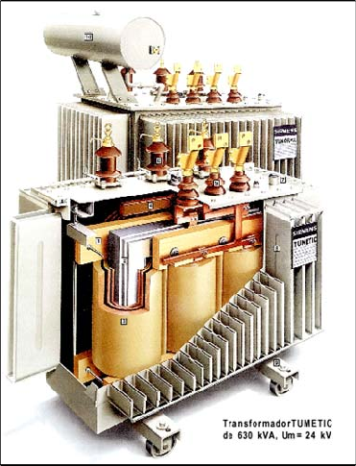
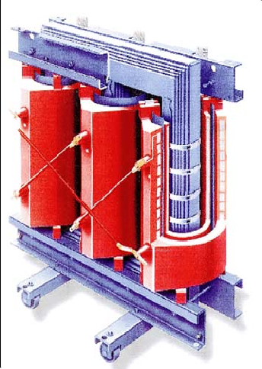
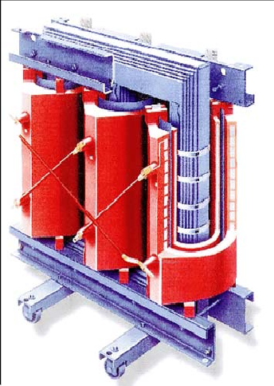
Mantenimiento de Subestaciones Eléctricas
Transformador de Potencia (continuación)
Elementos y Accesorios
Núcleo.
Devanados.
Cuba.
Radiadores.
Aceite.
Depósito expansión.
Aisladores (BT y AT).
Empaquetaduras.
Conexiones.
Nivel aceite.
Termómetro.
Válvulas de vaciado.
TLC.
Relé Buchholz.
Asas para eslingado y transporte.
Silica Gel.
Tapón llenado.
Puesta a tierra.
Sección interna de un Transformador
Capitulo III

Slide 21
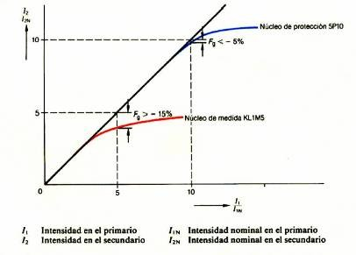
Mantenimiento de Subestaciones Eléctricas
Transformadores de Medida
Definición
Los transformadores de medida son equipos eléctricos que transforman magnitudes eléctricas primarias (intensidades y tensiones) en otras secundarias del mismo tipo, apropiadas para los aparatos conectados (instrumentos de medida, contadores, relés de protección, registradores, otros).
Tipos
Hay dos clases de transformadores de medida:
Transformadores de corriente (intensidad).
Transformadores de tensión.
Clase
Indica los valores limite, dentro de los cuales deben quedar los errores de medida, cuando ésta se efectúa bajo las condiciones previstas (clase 0,5; 1)
Carga Nominal
Es la que se refieren las determinaciones sobre limites de error para un factor de potencia = 0,8.
Relación de Transformación Nominal
En el caso de los transformadores de corriente es I_{1n}/I_{2n}, y en los de tensión U_{1n}/U_{2n}. (100/5 A; 6000/100 V).
Grafica de Comportamiento de los Transformadores de Medida
Capitulo III

Slide 22
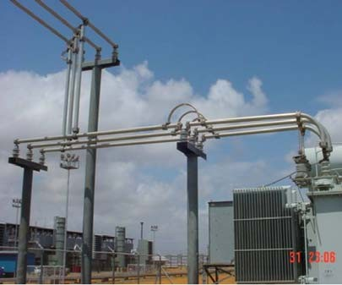
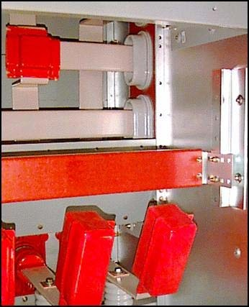
Mantenimiento de Subestaciones Eléctricas
Barras
Definición
En forma genérica se designa al nodo que se utiliza para hacer las derivaciones y/o conexión entre los diferentes elementos que componen a la subestación eléctrica.
Componentes
Están formadas por:
Conductores eléctricos (barras macizas o tubulares o conductores flexibles).
Aislador que sirve de aislante eléctrico y de soporte mecánico adecuado ante los esfuerzos electrodinámicos producto de un cortocircuito.
Conectores y herrajes.
Barras Tubulares de Alta Tensión
Barras de Celdas de Alta Tensión
Capitulo III

Slide 23
Mantenimiento de Subestaciones Eléctricas
Interruptores de Potencia
Definición
Un disyuntor o interruptor de potencia es un dispositivo de maniobra cuya función consiste en interrumpir la conducción de corriente en un circuito eléctrico bajo carga, en condiciones normales, así como, bajo condiciones de cortocircuito.
Su comportamiento determina el nivel de confiabilidad de un sistema eléctrico.
Componentes
La parte activa esta formada por la cámara de extinción que soportan los contactos.
La parte pasiva es la estructura que aloja a la parte activa.
Tipos
Dependiendo del medio usado para de extinguir el arco producido por la apertura de una corriente de falla tenemos:
Gran volumen de aceite.
Pequeño volumen de aceite.
Neumático (aire comprimido).
Vacío.
SF₆ (hexafluoruro de azufre).
Capitulo III

Slide 24
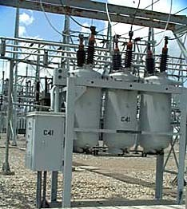
Mantenimiento de Subestaciones Eléctricas
Interruptor de Gran Volumen de Aceite
Definición
Fueron los primeros interruptores que se empelaron en alta tensión y que utilizaron el aceite para la extinción del arco.
Ventajas
Construcción sencilla.
Alta capacidad de ruptura.
Pueden usarse en operación manual y automática.
Pueden conectarse transformadores de corriente en los bushings de entrada.
Desventajas
Posibilidad de incendio o explosión.
Necesidad de inspección periódica de la calidad y cantidad de aceite en el estanque.
Ocupan una gran cantidad de aceite mineral de alto costo.
No pueden usarse en interiores.
No pueden emplearse en conexión automática.
Los contactos son grandes y pesados y requieren de frecuentes cambios.
Son grandes y pesados.
Interruptor de Gran Volumen de Aceite
Capitulo III

Slide 25
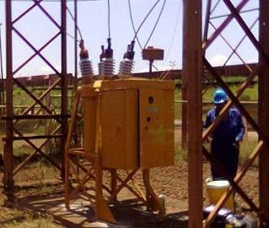
Mantenimiento de Subestaciones Eléctricas
Interruptor de Pequeño Volumen de Aceite
Definición
Tienen forma de columna y son muy utilizados en Europa en tensiones de hasta 230 kV. En general se usan en media tensión.
Ventajas
Comparativamente usan una menor cantidad de aceite (5%).
Menor tamaño y peso en comparación a los de gran volumen.
Menor costo.
Pueden emplearse tanto en automática.
Fácil acceso a los contactos.
forma manual como
Desventajas
Peligro de incendio y explosión aunque en menor grado.
comparados a los de gran volumen.
No pueden usarse con reconexión automática.
Requieren un mantenimiento frecuente y reemplazos periódicos de aceite.
Sufren de mayor daño los contactos principales.
Interruptor de Pequeño Volumen de Aceite
Capitulo III

Slide 26
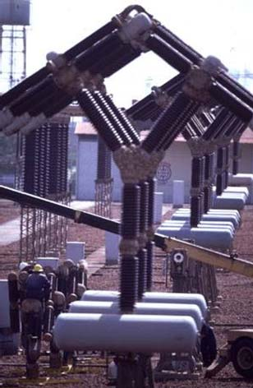
Mantenimiento de Subestaciones Eléctricas
Interruptor Neumático
Definición
Su diseño se origina ante la necesidad de eliminar el peligro de inflamación y explosión del aceite. La extinción del arco se produce por la acción violenta de un chorro de aire que barre el aire ionizado por efecto del arco.
Ventajas
No hay riesgos de incendio o explosión.
Operación muy rápida.
Pueden emplearse en sistemas con reconexión
automática.
Alta capacidad de ruptura.
La interrupción de corrientes altamente capacitivas no presenta mayores dificultades.
Menor daño a los contactos.
Fácil acceso a los contactos.
Comparativamente menor peso.
Desventajas
Poseen una compleja instalación debido a la red de aire comprimido, que incluye motor, compresor, tuberías, etc.,
Construcción más compleja,
Mayor costo.
Niveles de ruido altos al operar.
Interruptor de Neumático
Capitulo III

Slide 27
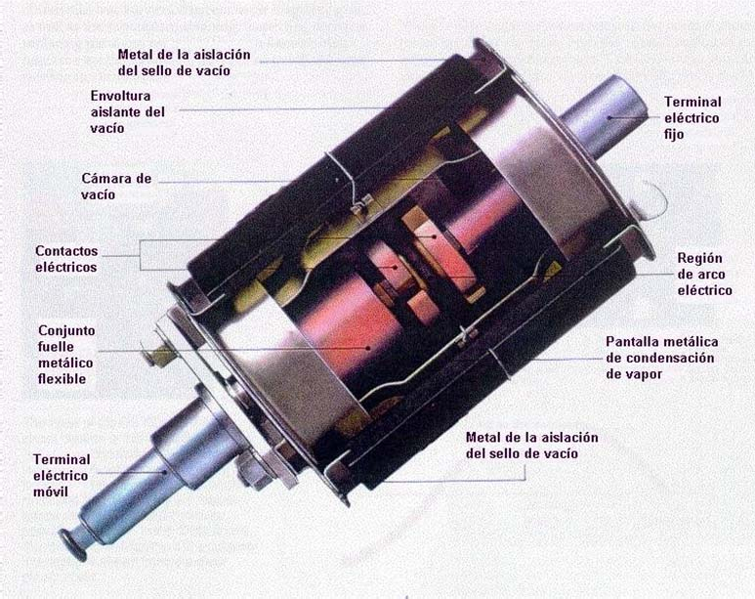
Mantenimiento de Subestaciones Eléctricas
Interruptor de Vacio
Definición
Esta tecnología aparece en los años 60. Los contactos están dentro de una botella especial en las que se ha hecho el vacio casi absoluto. Se usan principalmente en sistemas de baja y media tensión.
Ventajas
Tiempo de operación muy rápida, en general la corriente se anula a la primera pasada por cero.
No hay riesgos de incendio o explosión.
Son menos pesados y más baratos.
Prácticamente no requieren mantenimiento y tienen una vida útil mucho mayor a los interruptores convencionales.
Rigidez dieléctrica entre los contactos se restablece rápidamente impidiendo la reignición del arco.
Desventajas
Dificultad para mantener la condición de vacío.
Generan sobre-tensiones producto del elevado di/dt.
Tienen capacidad de interrupción limitada.
Botella de Vacio
Capitulo III

Slide 28
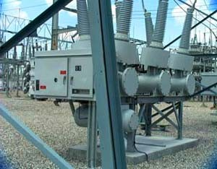
Mantenimiento de Subestaciones Eléctricas
Interruptor de SF₆
Definición
Esta tecnología desarrollada a finales de los años 60. Los contactos están dentro de un gas llamado hexafluoruro de azufre (SF₆) que tiene una capacidad dieléctrica superior a otros fluidos dieléctricos conocidos. Son compactos y muy durables.
Ventajas
Alta rigidez dieléctrica que hace que sea un excelente aislante.
Altamente estable, inerte, inodoro.
No hay riesgos de incendio o explosión.
Son menos pesados.
Bajo mantenimiento.
Bajo nivel de ruido.
Desventajas
El SF₆ es 2.500 veces más potente que el CO₂ para producir efecto invernadero.
Pueden generar productos altamente tóxicos durante la extinción del arco, sin embargo dada su alta estabilidad estos producto tienen poca vida.
Interruptor en SF₆
Capitulo III

Slide 29
Mantenimiento de Subestaciones Eléctricas
Relación entre Tensiones Nominales y Tipo de Interruptor
Tabla
Tensiones Nominales y Tipos de Interruptores
Técnica de Corte | Tensiones en kV
 | 0 | 1 | 3 | 12 | 24 | 36 | 72,5 | 245 | 765
Aire Aceite Aire Comprimido SF6 Vacío Semiconductores
 | En Desarrollo
Capitulo III

Slide 30
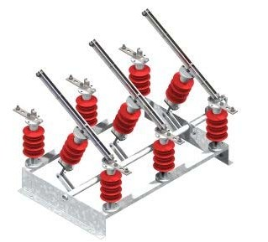
Mantenimiento de Subestaciones Eléctricas
Seccionador
Definición
Los seccionadores o cuchillas son un dispositivo de maniobra para conectar y desconectar los diversos equipos que componen una subestación.
Su operación puede ser con circuitos energizados pero sin carga.
Algunos equipos vienen equipados con dispositivos para ser operados bajo carga.
Pueden ser operados con pértigas o con mandos manuales y/o eléctricos.
Componentes
Está formado por una base metálica donde se fijan dos o tres columnas de aisladores y sobre estos se encuentra la cuchilla.
La cuchilla esta formada por una parte móvil y una parte fija que es una mordaza que recibe y presionan la parte móvil.
Dependiendo de la posición que guarde la parte móvil de la cuchilla con respecto a a la base puede ser:
Horizontal.
Horizontal invertida.
Vertical.
Pantógrafo.
Tienen generalmente asociado sistemas de enclavamientos con los componentes asociados para evitar su apertura mientras se encuentre bajo carga el circuito.
Seccionador
Capitulo III

Slide 31
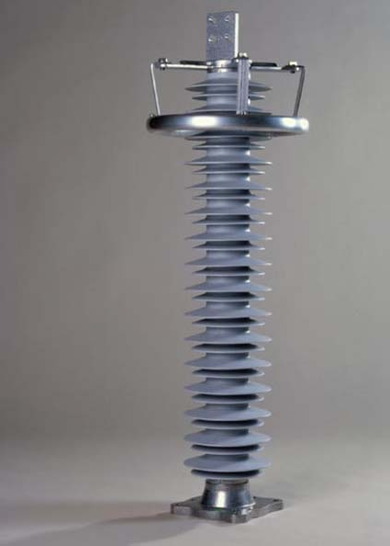
Mantenimiento de Subestaciones Eléctricas
Pararrayos
Definición
Los pararrayos son un dispositivo eléctrico formado por una serie de elementos resistivos no lineales y explosores que limitan la amplitud de las sobretensiones originadas por
descargas atmosféricas, operación de interruptores o desbalance de sistemas.
Las funciones especificas de los pararrayos son:
Reducir las sobretensiones peligrosas a valores que no dañen el aislamiento del equipo. Para cumplir con lo anterior se debe seleccionar el aislamiento apropiado.
Operar sin sufrir daño por tensiones en el sistema y corrientes que circulen por este.
Componentes
Está formado por varias piezas de distancia no lineal apiladas en una columna hueca de porcelana o material polimérico,
En uno de los extremos tiene una placa relevadora de presión que en caso de sobrepresión interna libera los gases evitando la ruptura de la porcelana.
Los pararrayos se puede considerar divididos en tres grupos:
Cuernos de arqueo.
Pararrayos autovalvulares.
Pararrayos de oxido metálico.
Pararrayos
Capitulo III

Slide 32
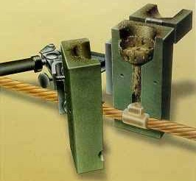
Mantenimiento de Subestaciones Eléctricas
Puesta a Tierra
Definición
Es el conjunto de elementos conductores que están en contacto directo con el suelo y que proveen caminos de baja impedancia para el retorno de la corriente de falla, proporcionando seguridad a cualquier ser viviente que pudiera estar dentro de la subestación en ese momento.
En general, existen diversos sistemas (o subsistemas) de puesta a tierra en una misma instalación o planta, con características y requerimientos diferentes, siendo los más frecuentes: la puesta a tierra de potencia, la puesta a tierra para descargas atmosféricas y la puesta a tierra de instrumentos, equipos electrónicos y computadoras.
Advertencia
Todos los sistemas existentes de puestas a tierra en la instalación deben estar interconectados entre si.
Componentes
Está formado por conductores desnudos y electrodos
directamente enterrados.
La unión entre los equipos y los conductores desnudos de tierra y/o electrodos se realizan con conectores a compresión o soldadura auto fundente.
Función
Limitar los tensións de paso (entre los dos pies) y de contacto (entre mano y pies) a valores tolerables, dando de esta forma seguridad al personal que en el momento de una falla pudiera encontrarse dentro de la subestación.
Limitar el potencial entre las partes no conductoras de corriente del equipo eléctrico a un valor de seguridad bajo todas las condiciones de operación normal o anormal del sistema.
Reducir los sobretensións durante condiciones de falla, proporcionando así una operación efectiva de los relés de protección.
Conexión Auto Fundente
Capitulo III

Slide 33
Mantenimiento de Subestaciones Eléctricas
Propósitos del Sistema de Puesta a Tierra
Referencia de Tensión
La puesta a tierra de una parte del sistema provee una referencia de tensión contra el cual otros circuitos son comparados.
NO SIEMPRE SE CONECTA A LA TIERRA
Seguridad
La conexión a la puesta a tierra de potencia de las partes metálicas (chasis, armaduras, pantallas, tuberías, otros) evita la presencia de tensiones peligrosas en partes accesibles que puedan poner en peligro la seguridad del personal.
SIEMPRE SE CONECTA A LA TIERRA
Ilustración
Capitulo III

Slide 34
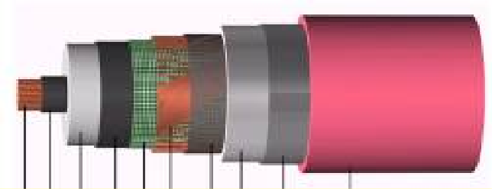
Mantenimiento de Subestaciones Eléctricas
Conductores Aislados
Definición
Conductor envuelto dentro de un material de composición y espesor adecuado como aislamiento eléctrico para los niveles de tensión de trabajo.
Pantalla del conductor
En conductores sólidos o trenzados para cables de energía aislados con material termoestable o termoplástico, para uso de tensiones superiores a 2.000 V, debe usarse una pantalla del conductor, la cual deberá estar constituida por un material semiconductivo aplicado sobre el conductor firmemente ligado o vulcanizado al aislante.
Material Aislante
Para los casos de cables de energía o control, básicamente dos tipos de aislante:
Termoplásticos.
Termoestable.
Termoplástico
Son compuestos que se plastifican deformando su diseño original al existir una elevación de temperatura sobre el limite de temperatura de cortocircuito. Posteriormente, una vez enfriados, adquieren nuevamente sus cualidades y características físicas y eléctricas, conservando las deformaciones ocasionadas por el calor.
Entre los aislantes termoplásticos encontramos el Polietileno y el Cloruro de polivinilo (PVC).
Termoestable
Son compuestos que no se deforma ni altera al alcanzar un rango de temperatura sobre el límite de temperatura de cortocircuito.
Entre los aislantes termoestable encontramos el Polietileno Vulcanizado y el Etilen Propileno (EPR).
Ilustración
Capitulo III

Slide 35
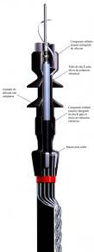
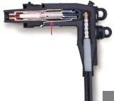
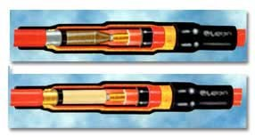
Mantenimiento de Subestaciones Eléctricas
Copas, Empalmes y Codos Rompe Arcos
Definición
Las copas terminales y codos rompe arco, son las terminaciones de los conductores aislados. Generalmente son de material polimérico, contraíbles y permite hacer el arreglo para la conexión de las parte viva y de la pantalla de tierra del conductor aislado a los diferentes equipos.
Ilustración
Ilustración
Capitulo III

Slide 36
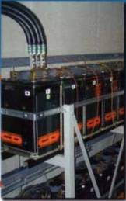
Mantenimiento de Subestaciones Eléctricas
Baterías, Rectificador/Cargador, UPS
Servicios CC
Los equipos de los servicios en CC provee la energía requerida de forma confiable a los equipos de protección, alarma, monitoreo y control para cumplir sus funciones.
Los servicios auxiliares deben ser diseñados de tal forma que tengan a lo menos la misma confiabilidad que se exige a la subestación que ellos sirven.
Típicamente esta conformado por:
Banco de batería.
Rectificador / Cargador.
UPS.
Batería
Es una fuente independiente de energía, formada por un numero determinado de celdas conectadas en serie para obtener la tensión en CC requerida, pueden ser de plomo-acido o de níquel-cadmio.
Rectificador / Cargador
Dispositivo de estado sólido conectado a la red de AC que se utiliza para cargar y mantener en flotación el banco de batería.
UPS
Dispositivo de estado sólido conectado a un banco de batería que suministra energía eléctrica en AC tras un apagón.
Banco de Baterías
Capitulo III

Slide 37

Mantenimiento de Subestaciones Eléctricas
Sistema de Protecciones
Definición
Un conjunto de dispositivos que mantienen vigilancia
permanente de todos los parámetros eléctricos de importancia y cuya función es actuar de forma sensible, confiable, selectiva y rápida ante falla del sistema eléctrico de potencia.
Típicamente esta conformado por:
Sistema en CC.
Cables de control y comunicación.
Interruptores de potencia.
Transformadores de corriente y de tensión.
Relé de protección.
Relé o Relevadores
Son dispositivos electromagnéticos, electrónicos o numéricos debidamente ajustados y/o coordinados, encargados de censar los parámetros eléctricos y enviar señales de apertura y/o cierre en caso de perturbaciones del sistema eléctrico con la finalidad de proteger y/o reducir los daños a los equipos de una instalación eléctrica de los efectos destructivos de una falla.
Los más usados son los relés de sobrecorriente, diferencial, distancia, direccional.
Relé Numérico
Capitulo III

Slide 38

Mantenimiento de Subestaciones Eléctricas
Sistema de Protecciones (continuación)
Definición
Un conjunto de dispositivos interconectados cuya función es la efectuar maniobras en forma manual o automática. El control puede ser local o remoto.
Típicamente esta conformado por:
Elementos ejecutores.
Dispositivos de control automático.
Dispositivos de alarma.
Dispositivos de protección.
Dispositivos de medición.
Dispositivos de mando y señalización.
Despacho de Carga
El objetivo principal del Despacho de Carga es el control, operación segura a distancia de manera confiable y de costo mínimo del sistema eléctrico (líneas de transmisión, circuitos de distribución y subestaciones).
Sala de Control
Capitulo III

Slide 39
Mantenimiento de Subestaciones Eléctricas
CAPÍTULO
III
Introducción
Elementos de Seguridad Industrial a Considerar en el Mantenimiento
En la ejecución de cualquier actividad de mantenimiento los trabajadores se encuentran expuestos de forma directa o indirectamente con partes energizadas, existiendo la posibilidad de la circulación de una corriente eléctrica a través del cuerpo humano con las consabidas consecuencias.
Dado el riesgo originado por la energía eléctrica es necesario implantar normativas y procedimientos de trabajo seguro para preservar la integridad de los trabajadores del área eléctrica.
Contenido
Accidentes eléctricos.
Electrocución.
Arco eléctrico.
Equipos de seguridad personal.
Cinco reglas de oro.
Seguridad en el sector eléctrico.
Capitulo III

Slide 40
Mantenimiento de Subestaciones Eléctricas
Accidentes Eléctricos
Riesgo Eléctrico
El riesgo eléctrico se define como la posibilidad de circulación de la corriente eléctrica a través del cuerpo humano, siendo para ello necesario que el cuerpo sea conductor, que pueda formar parte del circuito y que exista una diferencia de tensiones entre dos puntos de contacto. Debido a que la electricidad es el tipo de energía más utilizada, a veces caemos en la despreocupación olvidándonos de las mínimas medidas de prevención en su uso.
El riesgo eléctrico puede producir daños sobre las personas (paro cardiaco, respiratorio, quemaduras, etc.) y sobre los bienes, debido al riesgo asociado de incendios y explosiones.
Electrocución
Contacto de forma directa o indirecta con un conductor que se encuentra energizado.
Caídas por Contacto Eléctrico
Cuando el contacto eléctrico sorprenden al trabajador sin su cinturón de seguridad anclado.
Quemaduras / Laceraciones
Se producen por las altas temperaturas y la onda expansiva generadas por el arco eléctrico.
Capitulo III

Slide 41
Mantenimiento de Subestaciones Eléctricas
Factores Técnicos que Intervienen en el Riesgo de Lesiones por Electricidad
Intensidad de la Corriente
Se ha demostrado experimentalmente que es la intensidad que atraviesa el cuerpo humano y no la tensión la que puede ocasionar lesiones debido al accidente eléctrico.
En este sentido se dice que a partir de 1 mA de corriente alterna
ya se comienzan a percibir hormigueos, y que hasta intensidades de 10 mA del mismo tipo de corriente, la persona aún es capaz de soltar un conductor.
Nivel de Exposición al Riesgo
No se puede hablar de valores de intensidad sin relacionarlos con el tiempo de circulación por el cuerpo humano. De esta forma, para cada intensidad de corriente se establecen, según el tiempo de contacto, tres niveles:
Nivel de seguridad: Abarca desde la mínima percepción de corriente hasta el momento en que no es posible soltarse voluntariamente del conductor. En dicho periodo no se produce afectación cardiaca ni nerviosa.
Nivel de intensidad soportable: Se produce aumento de la presión sanguínea y alteraciones del ritmo cardiaco, pudiéndose llegar a un paro cardiaco reversible. Además, el nivel de consciencia va disminuyendo llegándose al coma por encima de 50 mA.
Nivel de intensidad insoportable: Estado de coma persistente y paro cardiaco.
Recorrido de la Corriente Eléctrica
Las consecuencias del contacto dependerán de los órganos del cuerpo humano que atraviese la corriente. Las mayores lesiones se producen cuando la corriente circula en las siguientes direcciones:
Mano izquierda – pie derecho.
Mano derecha – pie izquierdo.
Manos – cabeza.
Mano derecha – tórax (corazón) – mano izquierda.
Pie derecho – pie izquierdo.
Sigue…
Capitulo III

Slide 42
Mantenimiento de Subestaciones Eléctricas
Factores Técnicos que Intervienen en el Riesgo de Lesiones por Electricidad (continuación)
Naturaleza de la Corriente alterna: Corriente
Su característica fundamental es la
frecuencia, de tal modo que esa alternancia en el sistema
cardiaco y nervioso produce espasmos, convulsiones y alteraciones del ritmo cardiaco. Las altas frecuencias son menos peligrosas que las bajas (sólo percepción de calor con frecuencias superiores a 10.000 Hz). Por debajo de 10.000 Hz los efectos son similares a los de la corriente continua.
Corriente continua: Suele actuar por calentamiento y generalmente no es tan peligrosa como la alterna, pero puede inducir riesgo de embolia y muerte.
Resistencia Eléctrica del Cuerpo Humano
El valor máximo de resistencia se establece en 3.000 Ohmios y el mínimo en 500 Ohmios. La piel seca tiene una gran resistencia, del orden de 4.000 Ohmios para la corriente alterna. En el caso de piel húmeda se reducen los niveles de resistencia hasta 1500 Ohmios, con lo que sólo con 100 V la intensidad que atraviesa el organismo puede producir la muerte. La sudoración también es un factor que puede disminuir la resistencia de la piel.
La resistencia en el interior del organismo es, en general, 1.000 veces menor que la de la piel, siendo menor para la corriente alterna. En el interior del organismo la resistencia disminuye en proporción directa a la cantidad de agua que presentan los distintos tejidos; así, de mayor a menor resistencia tenemos los huesos, el tendón, la grasa, la piel, los músculos, la sangre y los nervios.
Tipos de Contactos Eléctricos
El contacto eléctrico se puede producir de dos formas: directo o indirecto.
El Contacto directo tiene lugar con las partes activas del equipo o aparato que están diseñadas para llevar tensión (clavijas, claves metálicos, barras de distribución, etc.).
El indirecto se produce al tocar ciertas partes que habitualmente no están diseñadas para el paso de la corriente eléctrica, pero que pueden quedar en tensión por algún defecto o deterioro (partes metálicas o accesorios de conducción).
Capitulo III

Slide 43




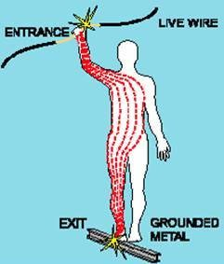

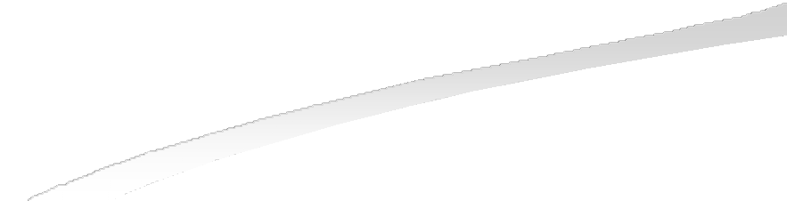
Mantenimiento de Subestaciones Eléctricas
Electrocución
Efectos de la Corriente
Intensidad | Efecto
1 mA 1 a 8 mA 8 a 15 mA 15 a 20 mA 0 a 50 mA 50 a 100 mA 100 a 200 mA 200 o más | No produce ninguna sensación. Produce choque indoloro y el individuo puede soltar a voluntad los conductores por que pierde el control de los músculos. Produce choque doloroso pero sin pérdida del control muscular. Choque doloroso, con pérdida del control de los músculos afectados. El individuo no puede soltar los conductores. Puede perecer si se prolonga el tiempo de contacto. Puede causar choque doloroso, acompañado de fuertes contracciones musculares y dificultad para respirar. Puede causar fibrilación ventricular, es decir, pérdida de coordinación de las contracciones del corazón. No tiene remedio y mata instantáneamente. Mata siempre a la victima por fibrilación ventricular. Produce quemaduras graves y fuertes contracciones musculares que oprimen el corazón y lo paralizan durante el choque. (Esta circunstancia evita la fibrilación ventricular).
Circulación de la Corriente por el Cuerpo Humano
.
Capitulo III

Slide 44
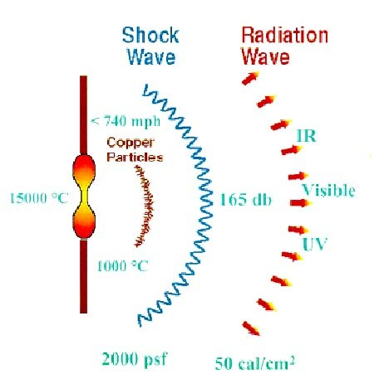
Mantenimiento de Subestaciones Eléctricas
Arco Eléctrico
Características
El arco eléctrico produce calor de hasta 15.000 °C, resultando una exposición extremadamente intensa de calor al cuerpo y a la ropa de una persona.
Ilustración
Capitulo III

Slide 45
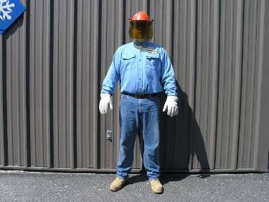
Mantenimiento de Subestaciones Eléctricas
Equipos de Seguridad Personal
Definición
Con el fin de disminuir el riesgos eléctrico el personal que labora en el área eléctrica debe usar equipos de protección personal individual adecuados para las actividades de operación y mantenimiento de equipos eléctricos, algunos de estos equipos básicos de protección son:
Casco dieléctrico.
Botas de seguridad dieléctrica.
Bragas y camisas ignífugas (nomex®)
Guantes de neopreno con protectores de cuero.
Lentes de seguridad.
Ilustración
Capitulo III

Slide 46
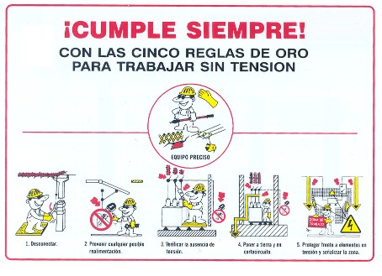
Mantenimiento de Subestaciones Eléctricas
Cinco Reglas de Oro
Definición
Con el fin de preservar la seguridad de los trabajadores del área eléctrica se elaboro una lista de cinco reglas simples, llamadas las “Cinco Reglas de Oro”.
1ª Regla de Oro
Abrir con corte visible todas las fuentes de tensión mediante interruptores y/o seccionadores.
2ª Regla de Oro
Enclavamiento o bloqueo, de los aparatos de corte y señalización en el mando de éstos.
3ª Regla de Oro
Verificación de la ausencia de tensión.
4ª Regla de Oro
Puesta a tierra de todas las fuentes de tensión.
5ª Regla de Oro
Colocar las señales de seguridad adecuadas, delimitando la zona de trabajo.
Ilustración
Capitulo III

Slide 47
Mantenimiento de Subestaciones Eléctricas
Seguridad en el Sector Eléctrico
Internacional
Occupational Safety and Health Administration (OSHA)
Nacional
Instituto Nacional de Prevención, Salud y Seguridad Laborales (INPSASEL).
Publicaciones Nacionales
Código Eléctrico Nacional (200)
Código de Seguridad Eléctrica (746)
Seguridad en Mantenimiento de S/E (3113-94)
Publicaciones Internacionales
National Electrical Code® (NEC®)
National Electrical Safety Code® (NESC®)
National Fire Protection Association (NFPA 70E)
Capitulo III

Slide 48

Mantenimiento de Subestaciones Eléctricas
CAPÍTULO
IV
Introducción
Mejores Practicas Recomendadas Para el Mantenimiento de Equipos Eléctricos
Las “Mejores Practicas Recomendadas para el Mantenimiento de Equipos Eléctricos de Potencia” son una recopilación de las experiencias de los diferentes integrantes de las agrupaciones y asociaciones que tienen como objetivo el mejoramiento continuo de los procesos industriales del área eléctrica.
Estos estándares pueden ser adoptados como normas por los
organismos competentes y/o empresas para su estricto
cumplimiento, o también servir de guía para la elaboración de los
planes de mantenimiento específicos de cada instalación.
Las Leyes y Códigos son los instrumentos legales que rigen las diferentes actividades.
Contenido
Mantenimiento eléctrico.
Procedimientos escritos de trabajo seguro.
Capitulo IV

Slide 49
Mantenimiento de Subestaciones Eléctricas
Mantenimiento Eléctrico
Instituciones y Publicaciones
- Institute of Electrical and Electronics Engineers (IEEE).
IEEE Std 902-1998. IEEE Guide for Maintenance Operation, and Safety of Industrial and Commercial Power Systems.
IEEE Std 141-1993. IEEE Recommended Practice for Electric Power Distribution for Industrial Plants.
National Fire Protection Association (NFPA).
  NFPA 70B. Recommended Practice for Electrical Equipment Maintenance, 1998 Edition.
National Electrical Manufacturers Association (NEMA).
  Nema MG01-2004. Motor and Generators.
InterNational Electrical Testing Association (NETA).
  MTS – 2001. Maintenance Testing Specifications for Electrical Power Distribution Equipment and Systems.
  ATS – 2003. Acceptance Testing Specifications For Electrical Power Distribution Equipment and Systems.
American Society for Testing and Materials (ASTM).
Facilities instructions, Standards, and Techniques (BRUS).
 | FIST 3-30. Facilities Instructions, Standards, Techniques, Transformer Maintenance. | And
 | FIST 3-31. Facilities Instructions, Standards, Techniques, Transformer Diagnostics. | And
 | FIST 3-16. Facilities Instructions, Standards, | And
Techniques, Maintenance Of Power Circuit Breakers.
American National Standards Institute (ANSI).
  ANSI C57.12.90. Liquid Immersed Distribution, Power and Regulating Transformers and guide for Short-circuit Testing of Distribution and Power Transformers.
Capitulo IV

Slide 50
Mantenimiento de Subestaciones Eléctricas
Procedimientos Escritos de Trabajo Seguro
Definición
Un procedimiento escrito para la operación y el mantenimiento de una instalación industrial de potencia es un documento que describe como hacer las actividades de mantenimiento de forma segura y ayudan a seleccionar e implantar acciones que proporcionan reconocidos beneficios tangibles tales como:
Aumentar la eficiencia de las operaciones.
Incorporar continuamente de manera fácil y expedita las regulaciones y convenciones de la industria, experiencias y mejores prácticas de trabajo adquiridas en instalaciones similares.
Ofrecer un registro autorizado de las prácticas seguras de operación y mantenimiento.
Proveer material técnico de insumo para un programa efectivo de operación, mantenimiento, investigación de accidentes y adiestramiento.
Suministrar información consistente para evitar las asunciones en el trabajo.
Apoyar el desarrollo del conocimiento y la experiencia del empleado, mejorando el desempeño laboral.
Facilitar la implantación de Sistemas de Gestión de la Calidad, Seguridad y Ambiente a fin de obtener certificaciones internacionales.
Estructura
La estructura típica de un Procedimiento Operacional en un sistema eléctrico de potencia industrial debe incluir la siguiente información:
Título. Identificación del equipo específico dónde el procedimiento aplica.
Propósito. Identifica la tarea a ser realizada.
Calificación. Identifica el conocimiento y el grado de entrenamiento que debe poseer el personal calificado para realizar las tareas descritas.
Sigue…
Capitulo IV

Slide 51
Mantenimiento de Subestaciones Eléctricas
Procedimientos Escritos de Trabajo Seguro
(continuación)
Estructura
(continuación)
- Identificación de riesgo. Riesgos que se identificaron durante el desarrollo del procedimiento. Estos riesgos
pueden no parecer obvios a personal que realiza el trabajo frente o cerca de los conductores eléctricos o partes del circuito energizados expuestos.
Clasificación de riesgo. El grado de riesgo definido por el análisis del Peligro / riesgo identificado para la tarea particular a ser realizada.
Límites de aproximación. La distancia aproximación mínima a los equipos y partes energizadas y se identifican las restricciones de acceso al personal alrededor del equipo eléctrico energizado.
Prácticas de trabajo seguros. Instrucciones que se seguirán personal que realiza el trabajo frente o cercano a los conductores eléctricos energizados expuestos o partes del circuito antes y durante la ejecución de las actividades programadas.
Equipos de seguridad. Lista el tipo de indumentaria y equipo mínimos de la protección personal que requiere el personal para realizar las tareas descritas en los Procedimientos Operacionales.
Herramientas. Lista todas las herramientas que requieren el personal para realizar las tareas descritas en los Procedimientos Operacionales y las mismas se operarán de acuerdo con las instrucciones del fabricante.
Referencias. Lista del material de referencia usado en el desarrollo del procedimiento. Incluye los manuales e instrucciones de operación del fabricante.
Paso a paso. Identificación de todas las instrucciones en orden de ejecución y con las respectivas Notas, Precauciones y Advertencias de seguridad requeridos por personal calificado que va a realizar las tareas de una manera especifica.
Ayudas visuales. Fotos, dibujos y bocetos dónde es necesario ilustrar apropiadamente las tareas específicas.
Capitulo IV

Slide 52
Mantenimiento de Subestaciones Eléctricas
Procedimientos Escritos de Trabajo Seguro
(continuación)
Equipos que Requieren Procedimientos Escritos
Algunos de los equipos críticos que requieren de la elaboración de procedimientos escritos para la operación y mantenimiento en condiciones de operación normal o de emergencia del sistema eléctrico son los siguientes:
Transformador de potencia.
Transformado de potencial.
Transformador servicios auxiliares.
Transformado de corriente.
Barras colectoras y de transferencia.
Interruptores de potencia.
Interruptores de enlace o transferencia.
Celdas de distribución.
Seccionadores tripolares o cuchillas.
Seccionador fusible.
Líneas de transmisión.
Líneas de distribución.
Tableros de protección de líneas.
Tableros de protección de transformador.
Tableros de protección de celdas.
Tablero de comunicación – fibra óptica.
Servicios auxiliares AC – CC.
Rectificador – Cargador de baterías.
Banco de baterías – U.P.S.
Generador de emergencia.
Centro control de motores.
Capitulo IV

Slide 53
Mantenimiento de Subestaciones Eléctricas
Procedimientos Escritos de Trabajo Seguro
(continuación)
Organizaciones Que Requieren Procedimientos Escritos
ORGANIZACIÓN | DOCUMENTO
AIChE Center for Chemical Process Safety (AIChE/CCPS) | Guidelines for Technical Management of Chemical process Safety. AIChE/CCPS, New York, New York1989.
American Petroleum Institute (API) | API Recommended Practice 750, Management of process Hazards, American Petroleum Institute, Washington, DC, 1990.
Chemical Manufacturers Association (CMA) | Responsible Care@: A Public Commitment. Chemical Manufacturers Association, Washington, DC, 1988
U.S. Environmental Protection Agency (EPA) | Risk Management Programs far Chemical Accidental Release Prevention; Proposed Rule 40 CFR part68, Environmental Protection Agency, Washington, DC, 1993.
International Organization for Standardization (ISO) or in the United States of America American National Standards Institute (ANSI) 9000-1. 9001, 9002, 9003, 9004-1 | Quality Management and Quality Assurance Standards (9000) ISO 9000-150 9004, Quality Systems-Models for Quality Assurance (9001- 9003) Quality Management and Quality System Elements- Guidelines C9004) International Organization for Standardization, Geneva, Switzerland 1987.
US Occupational Safety and Health Administration, US Department of Labor (OSHA) | Process Safety Management of Highly Hazardous Chemicals; Explosives and Blasting Agents; Final Rule29CFR 1910.119, Occupational Safety and Health Administration, Washington, DC, 1992.
Official Journal of the European Communities | Council Directive of 24luna1982 (the Seveso Directive) on the Major-Accident Hazards of Certain Industrial Activities, Official Journal of the European Communities, Berlín, 1989.
The World Bank | Manual of Industrial Hazard Assessment Techniques, The World Bank, Washington, DC 1985
Institute Of Electrical And Electronic Engineers. (IEEE). | IEEE Std 902-1998 “Guide for Maintenance, Operation, and Safety of Industrial and Commercial Power Systems”
Norma Venezolana COVENIN | COVENIN 3049-93 “Mantenimiento, Definiciones”
Capitulo IV

Slide 54

Mantenimiento de Subestaciones Eléctricas
CAPÍTULO
V
Introducción
Pruebas, Inspección y Mantenimiento de Equipos Eléctricos de Potencia
Las pruebas y acciones de mantenimiento predictivo,
preventivos y correctivos programadas a equipos eléctricos de potencia tienen como finalidad, el garantizar la operación segura de los mismos y brindar las disponibilidad requerida por el proceso que alimentan, alargar la vida útil del activo y tener en condiciones optimas de funcionamiento al equipo.
Contenido
Inspección visual.
Inspección termográfica.
Ultrasonido.
Detección de emisiones ultravioleta.
Análisis del aceite.
Análisis de gases disueltos en el aceite.
Medición de conductancia.
Resistencia de aislamiento.
Rigidez dieléctrica del aislamiento.
Factor de potencia.
Descargas parciales.
Relación de transformación.
Resistencia de devanado.
Resistencia de contacto.
Tiempos de operación de interruptores y simultaneidad de contactos.
Medición de resistencia de puesta a tierra.
Capitulo V

Slide 55
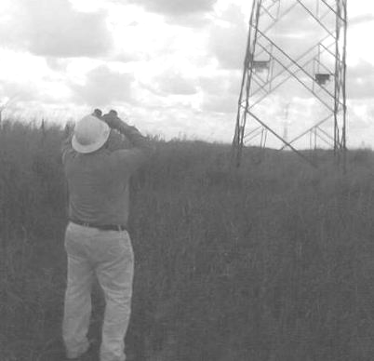
Mantenimiento de Subestaciones Eléctricas
Inspección Visual
Definición
Dentro de los diferentes métodos de control mediante técnicas no destructivas nos encontramos con el más básico y no por ello menos importante, la Inspección Visual.
La inspección visual es un Mantenimiento Preventivo (Nivel I) que se caracteriza por la alta frecuencia y corta duración, utilizando los sentidos humanos, sin provocar indisponibilidad del equipo objeto de la inspección.
Objetivo
El objetivo de la inspección visual es recabar información mediante la aplicación de un cuestionario sobre el estado físico, parámetros propios del equipo, lecturas de los medidores, ruidos, condiciones de externas y cualquier otro parámetro que de indicios de deterioro de las funciones del equipo.
Estos cuestionarios también permiten llevar el historial del equipo.
Ilustración
Capitulo V

Slide 56
Mantenimiento de Subestaciones Eléctricas
Inspección Termográfica
Definición
Partiendo de que todos los objetos irradian energía infrarroja constantemente en función de su temperatura en función de su temperatura, ésta técnica permite detectar, sin contacto físico con el elemento bajo análisis, cualquier falla que se manifieste en un cambio de la temperatura sobre la base de medir los niveles de radiación dentro del espectro infrarrojo.
Objetivo
La inspección termográfica en sistemas eléctricos tiene como objetivo detectar componentes defectuosos basándose en la elevación de la temperatura como consecuencia de un aumento anormal de su resistencia óhmica. Las causas que originan estos defectos, entre otras, pueden mencionarse:
Conexiones flojas.
Conexiones afectadas por corrosión.
Suciedad en conexiones y/o en contactos.
Degradación de los materiales aislantes.
Equipos Eléctricos a Inspeccionar
Centros de control de motores.
Transformadores.
Interruptores.
Subestaciones y Switchgears.
Banco de capacitores.
Líneas de distribución aéreas.
Tableros de iluminación y fuerza.
Variadores de frecuencia.
Cables de potencia.
Terminales de conexión.
Fuentes de poder.
UPS.
Sigue…
Capitulo V

Slide 57
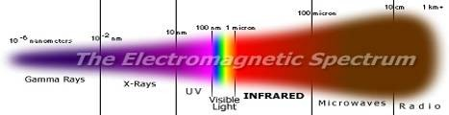
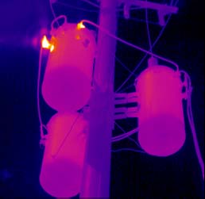

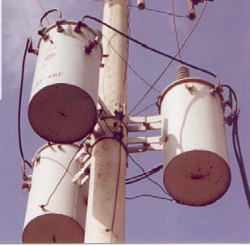

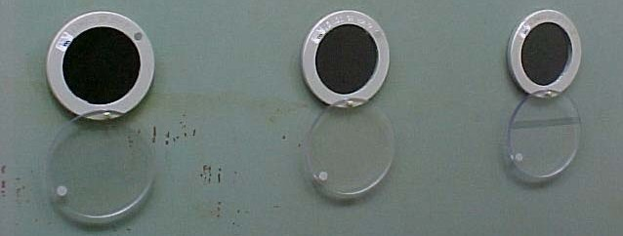
Mantenimiento de Subestaciones Eléctricas
Inspección Termográfica (continuación)
Espectro Electromagnético
Acciones Según Diferencia de Temperatura
ΔT entre objetos similares | ΔT entre un objeto y el ambiente | Acción sugerida
1 °C a 3°C | 0 °C a 10 °C | Posible deficiencia. Hacer seguimiento.
4 °C a 15 °C | 11 °C a 20 °C 22 °C a 40 °C | Probable deficiencia. Revisar a la primera oportunidad. Monitorear continuamente hasta que se puedan tomar medidas correctivas.
> 16 °C | > 40 °C | Discrepancia mayor. Reparar inmediatamente.
Ilustración
150°C
430°C
Mirillas para Inspección Termográfica
Capitulo V

Slide 58
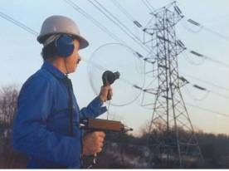
Mantenimiento de Subestaciones Eléctricas
Ultrasonido
Definición
El rango audible de sonido para el ser humano es desde 20 Hz hasta 20 kHz, siendo el umbral promedio de percepción de 16,5 kHz. El Ultrasonido propagado por el aire es una vibración de alta frecuencia que trasmite energía por desplazamiento de partículas en el aire y su rango de frecuencia es mayor a 20 kHz, ésta técnica permite detectar, sin contacto físico con el elemento bajo análisis, cualquier falla que se manifieste con sonidos ultrasónicos.
Objetivo
La inspección Ultrasónica en sistemas eléctricos tiene como objetivo detectar componentes defectuosos basándose en el ruido ultrasónico generado por efecto corona, descargas por arcos, turbulencia de gases o roce. Las causas que originan estos defectos, entre otras, pueden mencionarse:
Degradación de los materiales aislantes.
Suciedad en los materiales aislantes.
Degradación de cojinetes.
Fugas de gas.
Estas fallas eléctricas causan una turbulencia que se presenta en las moléculas del aire y producen una señal de ultrasonido que puede ser detectada por el equipo. Este sonido será percibido como un zumbido o como un sonido de “freír”, cada una de las fallas eléctricas posee un sonido característico y un espectro que las identifica.
Ilustración
Capitulo V

Slide 59

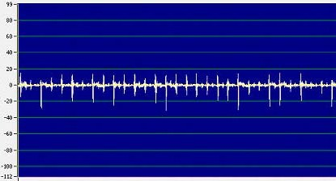
Mantenimiento de Subestaciones Eléctricas
Ultrasonido (continuación)
Corona
El efecto corona es producido por pequeños huecos de aire entre los conductores o aislamientos. El aire contiene electrones libres, que no se encuentran en órbita, y son iones negativos que se mueven adelante y atrás en campos de corriente alterna (CA). La sobresaturación del aire en líneas de media tensión, hace que los electrones libres choquen entre sí en el aire produciendo más
electrones, más iones positivos (moléculas que poseen electrones perdidos y polarizados) y negativos. Los iones positivos forman ozono, el cual produce un olor fuerte y deteriora el caucho natural. Si hay humedad, se genera el ácido nitroso que deteriora el cobre. Los iones positivos producen un reflejo rojo y los iones negativos producen un reflejo azul, ambos producen una energía roja – azul emitida en frecuencias de radio AM. El movimiento rápido de los iones negativos y el movimiento lento de los iones positivos atacan la fibra de los aislamientos, destruyéndolos o produciendo una capa de conducción en la superficie del aislamiento, este punto de conducción disminuye la distancia entre las fases o la distancia entre fase y tierra.
El sonido detectado es un zumbido constante. El principal armónico se encuentra en 60 Hz, el espectro de corona mostrará gran cantidad de armónicos similares al de 50 ó 60 Hz.
Ilustración
Capitulo V

Slide 60
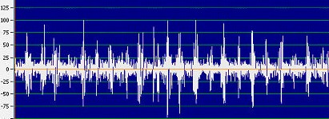
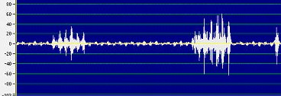
Mantenimiento de Subestaciones Eléctricas
Ultrasonido (continuación)
Corrientes de Fuga
(Tracking): El ataque de iones, ozono y ácido nitroso genera unos caminos o fisuras internamente en el aislador, por donde comienzan las descargas parciales. El tracking es conocido como un “arco bebé” que conlleva a la destrucción del aislador.
Aumenta la intensidad del sonido y luego la descarga. El sonido se caracteriza por un zumbido acompañado de burbujas que explotan. Se encontraran menos armónicos similares a los de 50 ó 60 Hz.
Ilustración
Arco
La combinación del aire conductivo y la disminución de la distancia en el aislamiento, causará arco de alta energía entre fase y fase o arco entre fase y tierra. El arco ocurre cuando la electricidad fluye a través del espacio.
Ilustración
Capitulo V

Slide 61

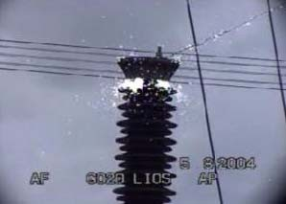
Mantenimiento de Subestaciones Eléctricas
Detección de Emisiones Ultravioleta
Radiación Ultravioleta
Se denomina radiación ultravioleta o radiación UV a la radiación electromagnética cuya longitud de onda está comprendida aproximadamente entre los 400 nm (4x10-7 m) y los 15 nm (1,5x10-8 m). Su nombre proviene de que su rango empieza desde longitudes de onda más cortas de lo que los humanos identificamos como el color violeta.
El espectro ultravioleta se subdividide en los rayos UV cercanos (longitudes de onda de 380 a 200 nanómetros) y un rayo UV extremo (longitudes de onda de 200 a 10 nm).
El aire normal es generalmente opaca para los rayos UV menores a 200 nm (el extremo del rayo de los rayos UV); el oxígeno absorbe la "luz" en esa parte del espectro de rayos UV
Ilustración
UV
C B A
VISIBLE
IR
10
8
6
4
2
200 300 400 500 600 700 800 900 1
Longitud de onda (nm)
Rango de Emisión
Las descargas del efecto corona emiten la radiación UV a partir de 230 nm hasta los 400 nm.
Ilustración
Capitulo V

Slide 62
Mantenimiento de Subestaciones Eléctricas
Análisis del Aceite Dieléctrico
Aceite Dieléctrico
Los aceites aislantes (dieléctricos) son hidrocarburos de base parafinica o naftenica, los cuales son usados básicamente para aislar y enfriar los devanados de los transformadores y en los interruptores para extinguir el arco eléctrico y aislar los elementos internos de dichos interruptores. Este debe poseer las siguientes propiedades fundamentales:
Una rigidez dieléctrica suficientemente alta para resistir las solicitaciones eléctricas que se presentan en el servicio.
Una viscosidad adecuada para asegurar la circulación convectiva y facilitar la transferencia de calor.
Un punto de escurrimiento bajo, que asegure la fluidez del aceite a bajas temperaturas.
Una buena estabilidad a la oxidación, que asegure una larga vida útil (típicamente 20 a 30 años).
Degradación del Aceite Dieléctrico
La degradación del aceite depende de las condiciones del
servicio y el mantenimiento del Transformador. El aceite aislante
al estar en contacto con aire sufre reacciones de oxidación producción de ácidos que tienden a formar lodos, estos se depositan en los devanados obstruyendo la libre circulación del aceite por sus ranuras, afectando su enfriamiento y provocando un incremento en su temperatura de operación mas allá de su limite de diseño, reiniciando nuevos procesos de oxidación con la presencia de metales (cobre, hierro) que actúan como catalizadores, lo cual ocasiona el deterioro del aceite y un envejecimiento prematuro del aislante sólido de los devanados (barniz, papel kraft, presspan, y tacos de madera) a grado tal que puede causar la falla del transformador.
Causas de Deterioro del Aceite Dieléctrico
Las principales causas del deterioro del aceite son:
Humedad.
Depósitos de carbón.
Oxidación.
Contaminación con materiales degradantes.
Sigue…
Capitulo V

Slide 63
Mantenimiento de Subestaciones Eléctricas
Análisis del Aceite Dieléctrico
Síntomas de Degradación
Síntomas de degradación del aceite son:
Cambio de color (oscurecimiento).
Formación de sustancias polares.
Formación de ácidos.
Olor.
Generación de lodos.
Pruebas
Pruebas Básicas
Prueba | Norma
Rigidez dieléctrica Tensión interfacial Número de neutralización (acidez orgánica). Contenido de inhibidor de oxidación (para aceites inhibidos Contaminación con agua Gases disueltos | ASTM D 1816 ASTM D 2285 ASTM D 974 IEC 60666 ASTM D 1533 IEC 60567/60599
Pruebas Complementarias
Prueba | Norma
Color, aspecto Punto de inflamación Punto de escurrimiento Lodos Densidad Viscosidad Tangente delta, factor de disipación dieléctrica Contaminantes sólidos: Método para conteo y tamaño Residuo carbonoso Cenizas | ASTM D 1500 ASTM D 93 ASTM D 97 IEC 60422 ASTM D 1298 ASTM D 445 ASTM D 927 ISO 4406 / IEC 60970 ASTM D 189 ASTM D 482
Capitulo V

Slide 64
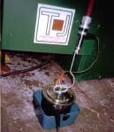
Mantenimiento de Subestaciones Eléctricas
Pruebas a Aceites Dieléctricos
Factor de Potencia
La prueba de factor de potencia al aceite aislante es la relación de la Potencia disipada en miliWatts en el aceite, entre la
potencia en miliVA absorbida. Esto es numéricamente equivalente al coseno del ángulo de fase o al seno del ángulo de pérdidas; es una cantidad adimensional, expresada normalmente en %.
Entre mayores sean las fugas, mas alto será el factor de potencia. Normalmente un aceite nuevo, seco y desgasificado alcanza valores de factor de potencia del orden de 0,05 % o menor relacionado a 20 ºC. El límite máximo permitido por norma es de 0,5 % y en estas condiciones se le considera degradado y debe preverse su tratamiento.
Ilustración
Prueba de Acidez o Número de Neutralización
El número de neutralización consiste en determinar los miligramos de Hidróxido de Potasio (KOH) que son necesarios para neutralizar el acido contenido en un gramo de aceite bajo prueba.
Los ácidos son los responsables directos de la formación de lodos. Experimentalmente se ha determinado que la formación de lodos comienza cuando el número de neutralización tiene el valor de 0,4 mg o mas.
Los aceites nuevos deben tener un índice de acidez de 0,08 mg o menos; y en condiciones normales y dependiendo de los ciclos de temperatura a que se somete el Transformador, este valor aumenta en 0,01 mg a 0,02 mg por año.
Sigue…
Capitulo V

Slide 65
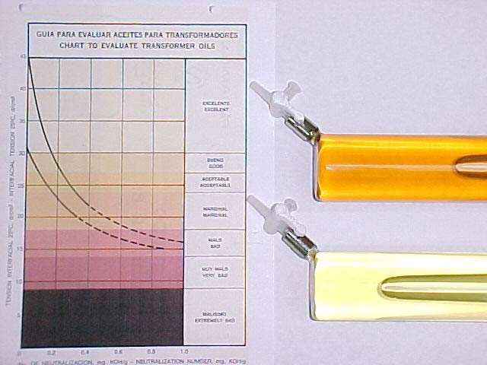
Mantenimiento de Subestaciones Eléctricas
Pruebas a Aceites Dieléctricos
(continuación)
Prueba de Coloración
La prueba de coloración es por comparación valiéndose de un disco giratorio montado sobre una cámara donde se coloca una probeta con el aceite de la muestra. A través de la mirilla se observa tanto el color de la muestra como el color del disco. Se gira el disco hasta igualar ambos colores hasta obtener el grado de color correspondiente al aceite de muestra.
Cuando un aceite se ha obscurecido rápidamente, es indicativo de que algo esta ocurriendo dentro del equipo.
Aceites nuevos: color 0,5 (claro y transparente).
Aceites degradados color 4,5 o mas (rojizo, vino y con sedimentos).
Ilustración
Rigidez Dieléctrica
Es la tensión a la cual el aceite permite la formación de un arco. La rigidez dieléctrica permite medir la aptitud de un aceite para resistir las solicitaciones dieléctricas dentro de un transformador o interruptor.
Un aceite limpio y seco se caracteriza por tener una alta rigidez dieléctrica (típicamente 60 kV/0,1"). La presencia de agua, sólidos y sustancias polares reducen sensiblemente su rigidez dieléctrica.
Valores menores a 30 kV son insatisfactorios.
Sigue…
Capitulo V

Slide 66
Mantenimiento de Subestaciones Eléctricas
Pruebas a Aceites Dieléctricos
(continuación)
Inhibidor de Oxidación
El es un aditivo incorporado al aceite, que retarda su degradación por oxidación. El mecanismo de acción es ataque a peróxidos, formando moléculas inocuas. Un aceite inhibido se degrada más lentamente que un aceite no inhibido, siempre que el inhibidor esté presente. Cuando el inhibidor de oxidación se
agota, el importante velocidad
aceite se oxida muy rápidamente. Por ello es establecer la concentración de inhibidor y su
de consumo. Una velocidad de consumo
anormalmente alta puede indicar la existencia de puntos calientes en el Transformador.
Valores inferiores al 0,1 % se consideran insatisfactorios.
Agua
El agua puede provenir del aire atmosférico o de la degradación de la celulosa (aislante sólido del Transformador).
Contenidos bajos de agua (hasta 30 ppm) permanecen en solución y no cambian el aspecto del aceite. Cuando el contenido de agua supera el valor de saturación, aparece agua libre en forma de turbidez o gotas decantadas. El agua disuelta afecta las propiedades dieléctricas del aceite: disminuye la rigidez dieléctrica y aumenta el factor de potencia dieléctrica.
En un transformador, el agua se reparte entre el aceite y el papel, en una relación predominante hacia el papel. Un alto contenido de agua acelera la degradación de la celulosa, reduciendo la vida útil del aislante sólido.
Contenidos superiores a 20 ppm se consideran insatisfactorios.
Tensión Interfacial
La Tensión Interfacial entre el aceite y el agua define la capacidad del aceite de "encapsular" moléculas de agua y sustancias polares. Un aceite con alta tensión interfacial será capaz de mantener elevada rigidez dieléctrica aunque el aceite incorpore agua. Opuestamente, un aceite con baja tensión interfacial no recuperará su rigidez dieléctrica, aunque sea deshidratado y purificado.
El descenso paulatino de la tensión interfacial es señal de envejecimiento del aceite o de mezcla de un aceite dieléctrico con otro lubricante industrial.
Valores menores de 25 dyn/cm se consideran insatisfactorios.
Capitulo V

Slide 67
Mantenimiento de Subestaciones Eléctricas
Análisis de Gases Disueltos en el Aceite
Gases Disueltos
El aceite tiene como funciones principales aislar eléctricamente, extinguir arcos y disipar el calor. Cuando una de estas funciones falla, la anomalía del transformador deja sus huellas en el aceite en forma de:
Compuestos pesados (lacas, barnices y carbón).
Compuestos livianos (gases de hidrocarburos).
Estudiando los gases disueltos en el aceite, puede examinarse el estado eléctrico interno del Transformador sin necesidad de desencubarlo. Los gases clave son:
Metano.
Etano.
Etileno.
Acetileno.
Hidrógeno.
Ante una falla térmica que produzca calentamiento, el aceite absorberá energía y reaccionará librando metano e hidrógeno. Si el calentamiento es severo, liberará también etileno. Y si existen asociados arcos de alta energía, el aceite generará acetileno.
Gases Disueltos Típicos
Acetileno (C₂H₂)
Este gas es generado por alta temperatura superior a 500 ºC y es causado por una falla con presencia de arco. Esto podría ser razón de alarma, si la generación de gas resulta grande en un período corto de tiempo. En algunos casos, transformadores con altas corrientes pueden causar arcos en los componentes de acero, y un análisis total de los gases se requiere antes de realizar cualquier trabajo.
Metano (CH₄)
Este gas se produce debido a descargas parciales o descomposición térmica del aceite y no es común en
transformadores con corrientes altas. Sin embargo, es importante determinar el grado de producción.
Sigue…
Capitulo V

Slide 68
Mantenimiento de Subestaciones Eléctricas
Análisis de Gases Disueltos en el Aceite (continuación)
Gases Disueltos Típicos (continuación)
Etano (C₂H₆)
Este gas normalmente se genera por descomposición térmica del aceite.
Etileno (C₂H₄)
Este gas normalmente se genera por descomposición térmica del aceite o el aislamiento.
Hidrógeno (H₂)
Este gas se genera en cualquier incipiente falla, tanto con descargas de baja o alta energía con electrólisis de agua. En descargas de alta energía, los principales gases son acetileno e hidrógeno, normalmente en relación 1 a 2.
Monóxido de carbono (CO)
Este gas puede indicar envejecimiento térmico o descargas en partículas del aislamiento de celulosa.
Dióxido de carbono (CO₂)
El dióxido de carbono se genera por envejecimiento térmico o descargas en partículas del material aislante. Si la relación de CO₂ a CO es mayor de 11, algún sobrecalentamiento está afectando al aislamiento de celulosa.
Totalidad de gases combustibles
La totalidad de gases combustibles se indica como porcentaje de la totalidad de gases (sin incluir a CO₂ por no ser combustible). Niveles aceptables varían con el tipo de transformador y su ciclo de trabajo. Por tanto, las tendencias son importantes, y son necesarios datos históricos para determinar acciones a seguir. Niveles que exceden 5 % requieren incrementar la frecuencia de extracción de muestras. Se aconseja en este caso consultar al fabricante para una interpretación de algún dato cuestionable
Sigue…
Capitulo V

Slide 69
Mantenimiento de Subestaciones Eléctricas
Análisis de Gases Disueltos en el Aceite (continuación)
Métodos de Interpretación de Resultados
Existen numerosos métodos disponibles para asistir la
interpretación de los datos de gases disueltos en el aceite. Generalmente, se utilizan las relaciones de los diferentes gases,
algunos de los métodos utilizados son por ejemplo:
Las relaciones de rogers.
Duval triangle.
Domenburg.
Estos métodos dan alguna indicación de las posibles áreas involucradas. Los laboratorios utilizan estos métodos para la interpretación del ensayo y dan sus recomendaciones. Se requieren generalmente datos históricos para dar una más precisa visión de los gases generados, y su acumulación durante algunos ciclos tiene una significativa influencia en los análisis. Se requiere repetir para un análisis completo.
Relaciones de Rogers
Relación de gases |  |  | Tipo de gas |  | Rango | Código
(A) CH₄/H₂ |  |  | Metano/hidrógeno |  | < 0.1 0.1 a 1 1 a 3 >3 | 5 0 1 2
(B) C₂H₆/CH₄ |  |  | Etano/metano |  | <1 >1 | 0 1
(C) C₂H₄/C₂H₆ |  |  | Etileno/etano |  | <1 1 a 3 >3 | 0 1 2
(D) C₂H₂/C₂H₄ |  |  | Acetileno/etileno |  | < 0.1 0.1 a 3 | 0 2
(A) | (B) | (C) | (D) | Características de la falla generalizada
0 5 5 0 0 0 0 1 > 0 1 >0 | 0 0 0 0 0 0 0 0 1 0 0 | 0 0 0 0 1 2 1 0 0 1 2 | 0 0 1 1 >0 >0 0 0 0 0 0 | Ninguna falla; deterioro normal. Descargas parciales de baja densidad de energía; posible fisura; controlar los niveles de CO. Descargas parciales de alta densidad de energía; posible fisura; controlar los niveles de CO. Descargas de baja energía; contorneo sin potencia. Descargas de baja energía; chisporroteo continuo a potencial flotante. Descargas de alta energía; arco con potencia a través del aislamiento del conductor con calentamiento localizado. Sobrecalentamiento de la aislación del conductor. Falla térmica de bajo rango de temperatura (< 150 ºC). Falla térmica rango de temperatura de 100 a 200 ºC. Falla térmica rango de temperatura de 150 a 300 ºC; con sobrecalentamiento del conductor. Falla térmica de alta temperatura (300 a 700 ºC) contactos defectuosos, núcleo, corrientes de circulación en el tanque, etc.
Sigue…
Capitulo V

Slide 70
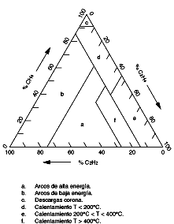
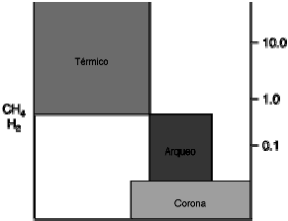

Mantenimiento de Subestaciones Eléctricas
Análisis de Gases Disueltos en el Aceite (continuación)
Triangulo de Duval
Método de Domenburg
Capitulo V

Slide 71


Mantenimiento de Subestaciones Eléctricas
Medición de Conductancia
Baterías
Los sistemas críticos (CC, sistemas de parada segura, detección de incendios, comunicaciones, protecciones, generadores de emergencia, etc.) están dotados de energía de respaldo proveniente de baterías. Cada batería está formada por un conjunto de celdas. Estas pueden ser de nickel-cadmio o de plomo-ácido.
Se ha comprobado que la disminución del valor de conductancia con el tiempo es indicativa de la pérdida de vida útil.
Grafico de Capacidad & Resistencia
Capacidad (%) / Resistencia (%)
Final
de Vida Util
100%
80%
Monitoreo de Resistencia Interna
Medición de Capacidad
25%
0%
0.5
Tiempo (Años)
Técnica de Medición
Capitulo V

Slide 72
Mantenimiento de Subestaciones Eléctricas
Resistencia de Aislamiento
Aislante Eléctrico
Aislante eléctrico es toda sustancia cuya conductividad es tan pequeña, que el paso de la corriente a través de ella es prácticamente despreciable. Esta pequeña corriente se llama “de fuga”.
El aislamiento eléctrico se degrada con el tiempo debido a las distintas fatigas que se le imponen durante su vida normal de trabajo. El aislamiento está diseñado para resistir esas fatigas por un periodo de años que se considera como la vida de trabajo de ese aislamiento. Esto con frecuencia dura décadas. La fatiga anormal puede llevar a un incremento en este proceso natural de envejecimiento que puede acortar severamente la vida de trabajo del aislamiento. Por esta razón es buena práctica realizar
pruebas regularmente para identificar si tiene lugar un incremento del envejecimiento y, si es posible, identificar si los efectos son reversibles o no.
Los propósitos de las pruebas de diagnóstico son:
Identificar el incremento de envejecimiento.
Identificar la causa de este envejecimiento.
Identificar las acciones para corregir esta situación.
Degradación del Aislamiento
Existen cinco causas básicas para la degradación del
aislamiento. Ellas interactúan una con otra y ocasionan una espiral gradual de declinación en la calidad del aislamiento.
Fatiga Eléctrica
El aislamiento se diseña para una aplicación particular. Las sobretensiones y las bajas tensiones ocasionan fatiga anormal dentro del aislamiento que puede conducir a agrietamiento y laminación del propio aislamiento.
Fatiga Mecánica
Los daños mecánicos, tales como golpear un cable cuando se excava una trinchera, son bastante obvios pero la fatiga mecánica también puede ocurrir por operar una máquina fuera de balance o por paros y arranques frecuentes. La vibración resultante al operar la máquina puede ocasionar defectos dentro del aislamiento.
Sigue…
Capitulo V

Slide 73
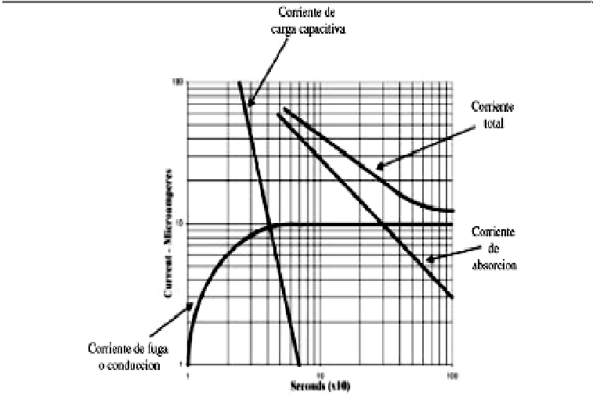
Mantenimiento de Subestaciones Eléctricas
Resistencia de Aislamiento (continuación)
Degradación del Aislamiento (continuación)
Ataque Químico
Aunque es de esperarse la afectación del aislamiento por vapores corrosivos, la suciedad y el aceite pueden reducir la efectividad del aislamiento.
Fatiga Térmica
La operación de una maquinaria en condiciones excesivamente calientes o frías ocasionará sobre expansión o sobre contracción del aislamiento que darán lugar a grietas y fallas.
Sin embargo, también se incurre en fatigas térmicas cada vez que la máquina se arranca o se para. A menos que la maquinaria esté diseñada para uso intermitente, cada paro y cada arranque afectarán adversamente el proceso de envejecimiento del aislamiento.
Contaminación Ambiental
La contaminación ambiental abarca una multitud de agentes que van desde la humedad por procesos hasta la humedad de un día húmedo y caluroso; también el ataque de roedores que roen su camino en el aislamiento.
Medición de la Resistencia de Aislamiento
Si se aplica un tensión de prueba a través de una pieza de aislamiento, luego por medición de la corriente resultante y aplicando la Ley de Ohm (R = E / I), se puede calcular la resistencia de aislamiento.
Componentes de la Corriente de Prueba
Sigue…
Capitulo V

Slide 74
Mantenimiento de Subestaciones Eléctricas
Resistencia de Aislamiento (continuación)
Prueba de Lectura Puntual (Spot)
La prueba de lectura puntual (spot) es la más simple de todas las pruebas de aislamiento y la más asociada con los probadores de aislamiento de tensión más bajo; la tensión de prueba se aplica por un periodo corto específico de tiempo (generalmente 60 segundos puesto que usualmente cualquier corriente de carga capacitiva decaerá en este tiempo) y luego se toma una lectura. La lectura se puede comparar con las especificaciones mínimas de la instalación. A menos que el resultado sea catastróficamente bajo, se usa mejor cuando tienda hacia los valores obtenidos previamente
Prueba de Índice de Polarización
La implementación más simple de la prueba de tiempo- resistencia para un aislamiento sólido se representa por la prueba popular Índice de Polarización (IP), que requiere sólo dos lecturas seguidas por una división simple; La lectura de un-minuto se divide entre la lectura de diez-minutos para obtener una relación. El resultado es un número puro y se puede considerar independiente de la temperatura puesto que la masa térmica del equipo que se está probando generalmente es tan grande que el enfriamiento total que tiene lugar durante los diez minutos de la prueba es despreciable.
Valores
Índice de polarización de la condición del aislamiento
< 1 | Pobre
1-2 | Cuestionable
2-4 | OK
> 4 | Bueno
Prueba de Índice de Polarización en
Transformadores
La prueba IP no es adecuada para transformadores llenos con aceite. El concepto depende de las estructuras relativamente rígidas de los materiales aislantes sólidos. Debido a que la prueba IP se define por este fenómeno, no se puede aplicar con éxito a materiales fluidos puesto que el pasaje de la corriente de prueba a través de una muestra llena de aceite crea corrientes de convección que constantemente forman remolinos en el aceite, lo que da lugar a una carencia caótica de estructura que se opone con la premisa básica sobre la que descansa la prueba IP.
Sigue…
Capitulo V

Slide 75

Mantenimiento de Subestaciones Eléctricas
Resistencia de Aislamiento (continuación)
Prueba de Descarga Dieléctrica (DD)
La prueba de Descarga Dieléctrica (DD) es un método de prueba relativamente nuevo que fue desarrollado por Electricité de France. Mientras que los otros métodos mencionados miden las corrientes que fluyen durante el proceso de carga, la prueba DD mide la corriente que fluye durante la descarga de la muestra bajo prueba. Como tal, no es una prueba de resistencia de aislamiento pura sino más bien un adjunto a las pruebas de aislamiento tradicionales.
El objeto en prueba se carga primero de 10 a 30 minutos a alto tensión hasta que haya tenido lugar la absorción total. Sólo la corriente de fuga continúa fluyendo. En este punto se remueve el tensión de prueba y el aislamiento se descarga a través de los resistores internos del instrumento para descargar rápidamente la carga capacitiva. Después de 60 segundos de descarga, se mide cualquier flujo de corriente remanente.
Los resultados medidos se introducen en la fórmula y se calcula un índice.
Valores
Valor DD (en mA V –1 F –1) | Condiciones del aislamiento
> 7 | Malo
4-7 | Pobre
2-4 | Cuestionable
< 2 | OK
Terminal de Guarda
La guarda es un circuito de derivación que desvía la corriente de fuga superficial en torno de la función de medición. Si existen trayectorias de fuga paralelas, una conexión de guarda las eliminará de la medición y dará una lectura más precisa de la fuga entre los elementos restantes.
Capitulo V

Slide 76
Mantenimiento de Subestaciones Eléctricas
Rigidez Dieléctrica del Aislamiento
Prueba de Rigidez Dieléctrica
Se aplica el alto potencial normalmente en CC al espécimen bajo prueba, en pasos de 5 o de 10 kV, anotándose en cada paso la corriente de fuga en microAmper a través del aislamiento, después de que se haya estabilizado el micro amperímetro. Cuando se llega al máximo tensión de prueba, indicado por el fabricante, este se mantiene finalmente hasta completar 15 minutos de prueba.
Conociendo el tensión de prueba y la corriente de fuga a través del aislamiento, se puede determinar la resistencia de aislamiento aplicando la Ley de Ohm.
Advertencia
El diagnóstico de los cables, después de instalados, utilizando métodos convencionales como la Prueba de Rigidez Dieléctrica en corriente directa, está cuestionado a nivel mundial, por varias razones como son:
Esta comprobado que al aplicar esta prueba en tensión directa a cables en servicio se contribuye a deteriorar el aislamiento.
Necesita la aplicación de tensiones de varias veces la nominal de los cables y esto contribuye, en alguna medida, a acelerar el deterioro del aislamiento.
La prueba se hace con tensión directa en lugar de hacerse a la frecuencia industrial por lo cual las condiciones son diferentes de las condiciones normales de operación del cable.
Se comprobó que el hecho de que un cable pase la prueba la Prueba de Rigidez Dieléctrica en tensión directa, no garantiza que el aislante está en buenas condiciones porque hay defectos masivos del aislamiento que no pueden ser detectados por dicha prueba.
Capitulo V

Slide 77
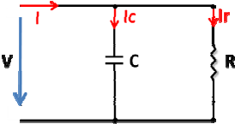
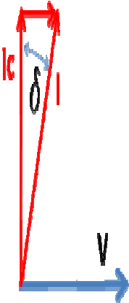
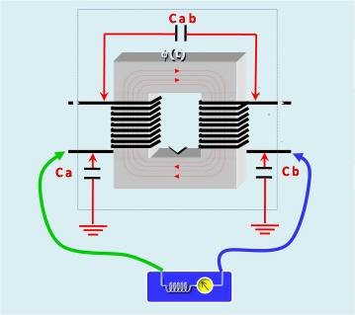
Mantenimiento de Subestaciones Eléctricas
Factor de Potencia del Aislamiento
Definición
Un aislante sometido a un campo eléctrico alterno da lugar a pérdidas. Estas pérdidas dependen de la naturaleza del aislante, del campo específico, de la temperatura y de la frecuencia Se las designa generalmente por el “ángulo de pérdidas”, que es el complemento de la diferencia de fase entre la tensión sinusoidal aplicada a este aislante y la corriente de la misma frecuencia que atraviesa el aislante.
Para ello se aplica tensión al aislante (2,5 a 10 kV) y se miden las pérdidas con un medidor adecuado.
Grafico de Tg Δ
TgΔ=|Ir|/|Ic|
Conexiones
Sigue…
Capitulo V

Slide 78
Mantenimiento de Subestaciones Eléctricas
Factor de Potencia del Aislamiento
Pruebas
# | Devanado Energizado | Devanado Puesto a Tierra | Devanado Guardado | LV Switch | Medida
1 | Alta | Baja |  | GST Ground | Ca + Cab
2 | Alta |  | Baja | GST Guard | Ca
3 | Baja | Alta |  | GST Ground | Cb + Cab
4 | Baja |  | Alta | GST Guard | Cb
5 | Alta-Baja |  |  | GST Ground | Ca + Cb
Valores Típicos de Tg Δ
Tipo | Valor Típico a 20ºC
Transformadores Nuevos | 0,25 – 1,0 %
Transformadores Viejos | 0,75 – 1,5 %
Transformadores de Distribución | 1,5 – 5,0 %
Devanados Estatorico Maquina R | 0,2 – 0,8 %
Bushing secos | 3,0 10,0 %
Collar Caliente
Esta es una prueba para detectar contaminación o fisuras en las porcelanas y es muy importante para discriminar los altos valores de F.P. en un transformador.
Procedimiento
Se limpia perfectamente la boquilla en su exterior y en el 2º faldón de arriba se le coloca una banda conductora bien ajustada por donde se aplica el potencial del equipo de prueba; la otra terminal (lv) se conecta en el conector normal de la boquilla.
Se realiza la prueba tomándose las lecturas de mVA y de mW el valor mas importante resulta ser la fuga de potencia en (mW), cuyo valor no deberá ser mayor de 6 mW.
Ilustración
Capitulo V

Slide 79


Mantenimiento de Subestaciones Eléctricas
Descargas Parciales
Definición
Descarga Parcial (DP) se define como un pulso eléctrico en un pequeño volumen lleno de gas. Este pulso o descarga, en forma de arco eléctrico de alta frecuencia, “puentea” una porción del aislante, lo va deteriorando hasta resultar en una falla de aislamiento.
Procedimiento
Los ensayos de DP consisten en medir la magnitud y cantidad de los pulsos de descarga, junto con la distribución de estos pulsos sobre la onda sinusoidal fundamental (60 Hz en nuestro caso). El incremento en la actividad de DP es un indicativo de que se está desarrollando una falla incipiente.
Cualquier conjunto de valores de DP medidos en un momento dado son de poco valor por sí solos, salvo casos excepcionales donde la magnitud sea excesiva.
Su relevancia radica en la evaluación de la tendencia observada en varias mediciones a lo largo del tiempo y su comparación con otros casos similares.
Aislación con Descargas Parciales
Patrones de Descarga en un Osciloscopio
Capitulo V

Slide 80





Mantenimiento de Subestaciones Eléctricas
Relación de Transformación
Definición
La relación de transformación se define como la relación de espiras o de tensiones entre los devanados primario y secundario de los transformadores.
Np / Ns = Ep / Es
El método mas utilizado para llevar a cabo la prueba de relación de transformación, es con el medidor de relación de vueltas “TTR” por sus siglas en ingles, mediante la aplicación de esta prueba, es posible detectar cortocircuitos entre espiras, polaridad, secuencia de fases, circuitos abiertos, etc.
Procedimiento
Calcule la relación de transformación para cada uno de los TAP, de acuerdo a los datos de placa del transformador, tanto en alta tensión como en baja tensión.
Coloque el TAP del cambiador de tomas, de baja tensión, en TAP nominal y mida la relación de transformación en cada una de las posiciones y para cada fase, del cambiador de tomas de alta tensión.
Coloque el TAP del cambiador de tomas, de alta tensión, en TAP nominal y mida la relación de transformación en cada una de las posiciones y para cada fase, del cambiador de tomas de baja tensión.
El porcentaje (%) de error de acuerdo a la siguiente formula:
% E = (RPM) – (RC) x 100 / (RC)
El error no debe ser mayor de ±0,5%.
Ilustración
Secundario
X1
Primario
H1
H2
Tap’s ^{X2}
Capitulo V

Slide 81

Mantenimiento de Subestaciones Eléctricas
Resistencia de Devanado
Definición
Con esta prueba se persigue la determinación de la resistencia óhmica de los devanados de cada fase de la máquina. Esta prueba en lo práctico dará una indicación clara de la integridad de los bobinados y el conexionado (falsos contactos o puntos de alta resistencia en las soldaduras).
En lo específico se realiza para la comprobación del cálculo de perdidas totales de una maquina eléctrica.
Procedimiento
El ensayo inyecta una elevada corriente continua sobre el bobinado con tensiones relativamente bajas, mientras registra la tensión que aparece en bornes. La resistencia es el cociente entre ambos valores una vez que ambos llegan a ser estables.
La medida debe ser corregida en temperatura y el resultado debe de ser comparable con las medidas del protocolo de fábrica. La medida ha de ser realizada a “cuatro hilos” para evitar incluir en el circuito de medida la resistencia extra de los cables de ensayo de corriente y las resistencias de contacto.
Los resultados de las mediciones de esta prueba deben ser muy similares entre las 3 fases de cada uno de los devanados. Cuando existan discrepancias, esto es indicativo de un falso contacto interno de la fase que presente mayor valor.
Ilustración
Capitulo V

Slide 82

Mantenimiento de Subestaciones Eléctricas
Resistencia de Contacto
Definición
Con esta prueba se persigue la determinación de la resistencia óhmica de los contactos en cada polo de los interruptores. Esta prueba dará una indicación clara de la integridad de los mismos.
Tratándose de interruptores donde existen puntos de contacto a presión, y que interrumpen altas corrientes de operación y de fallas, estos se deterioran con mayor facilidad dependiendo del número de operaciones.
Los datos del fabricante son muy importantes para la comparación contra los valores obtenidos en campo con el fin de proceder a su revisión o cambio.
Procedimiento
El ensayo inyecta una elevada corriente continua (100 A) con tensiones relativamente bajas, mientras registra la tensión que aparece en bornes. La resistencia es el cociente entre ambos valores una vez que ambos llegan a ser estables.
La medida debe ser corregida en temperatura y el resultado debe de ser comparable con las medidas del protocolo de fábrica. La medida ha de ser realizada a “cuatro hilos” para evitar incluir en el circuito de medida la resistencia extra de los cables de ensayo de corriente y las resistencias de contacto.
Los resultados de las mediciones deben ser menor o igual a
250 µΩ (Microhmio) y muy similares entre las 3 fases del interruptor. Cuando existan discrepancias, esto es indicativo de erosión en el contacto.
Ilustración
Capitulo V

Slide 83
Mantenimiento de Subestaciones Eléctricas
Tiempos de Operación de Interruptores y Simultaneidad de Contactos
Definición
El objetivo de la prueba es la determinación de los tiempos de operación de los interruptores de potencia en sus diferentes formas de maniobra, así como la verificación del sincronismo de sus polos o fases. El principio de la prueba se basa en una referencia conocida de tiempo trazado sobre el papel del equipo de prueba, se obtienen los trazos de los instantes en que los contactos de un interruptor se tocan o se separan a partir de las señales de apertura y cierre de los dispositivos de mando del interruptor, estas señales de mando también son registradas sobre la gráfica, la señal de referencia permite medir el tiempo y la secuencia de los eventos anteriores.
Tiempo de Apertura
Es el tiempo medido desde el instante en que se energiza la bobina de disparo, hasta el instante en que los contactos de arqueo sean separados.
Tiempo de Cierre
Es el intervalo de tiempo medido desde el instante en que se energiza la bobina de cierre, hasta el instante en que se tocan los contactos primarios de arqueo en todos los polos.
Pruebas
Las pruebas o mediciones tanto para mantenimiento como para puesta en servicio de un interruptor.
Determinación del tiempo de apertura.
Determinación del tiempo de cierre.
Determinación del tiempo cierre – apertura en condición de (trip – free) o sea, el mando de una operación de cierre y uno de apertura en forma simultánea, se verificará además el dispositivo de antibombeo.
Determinación del sincronismo entre contactos de una misma fase, tanto en cierre como en apertura.
Determinación de la diferencia en tiempo entre los contactos principales y contactos auxiliares de resistencia de inserción, ya sean estos para apertura o cierre.
Determinación de los tiempos de retraso en operación de recierre.
Sigue…
Capitulo V

Slide 84


Mantenimiento de Subestaciones Eléctricas
Tiempos de Operación de Interruptores y Simultaneidad de Contactos (continuación)
Gráficos
Conexión
Capitulo V

Slide 85

Mantenimiento de Subestaciones Eléctricas
Medición de Resistencia de Puesta a Tierra
Método de la Caída de Potencial
El método consiste en pasar una corriente (I) a través la jabalina y notar la influencia de esta corriente sobre el tensión medido (V) ente la jabalina y un electrodo de medición de tensión ubicado a una distancia x de la jabalina. La corriente (I) retorna a través de un electrodo auxiliar de corriente que se coloca a una distancia
(d) de dicha jabalina.
A un espaciamiento (x) se tiene que R = V/I. Si se toma como referencia el potencial de la jabalina, se puede decir que V = 0 cuando x = 0. La medición se repite para varias distancias (x) de manera de graficar R en función de x. Si se obtiene una porción de la curva claramente plana, el valor de (R) en esa porción es el que se toma como la resistencia de puesta a tierra de la jabalina.
Para obtener una porción plana de la curva, es necesario que el electrodo de corriente esté a una distancia (d) efectivamente fuera de la influencia del electrodo de puesta a tierra a ser probado.
Ilustración
Capitulo V

Slide 86

Mantenimiento de Subestaciones Eléctricas
CAPÍTULO
VI
Introducción
Mantenimiento de Equipos Eléctricos de Potencia
El mantenimiento de los equipos eléctricos de potencia esta basado principalmente en la inspección periódica de los equipos y la ejecución de pruebas eléctricas para evaluar las condiciones de los paramentos eléctricos tales como aislamiento, resistencia de devanado, corrientes de excitación, resistencia de contacto, temperatura, entre otros. Los resultados de estas pruebas permiten hacer diagnósticos y tomar decisiones sobres las acciones de mantenimiento mas profundas.
A continuación se presentaran las acciones típicas de mantenimiento para los equipos críticos de un sistema eléctrico de potencia.
Contenido
Transformador de potencia.
Transformadores de medida.
Barras colectoras.
Interruptores de potencia.
Vacío.
Sf_{6.}
Seccionadores.
Pararrayos.
Sistema de puesta a tierra.
Baterías.
Rectificador / Cargador y UPS.
Capitulo VI

Slide 87
Mantenimiento de Subestaciones Eléctricas
Transformador de Potencia
Inspección Visual y Mecánica
Inspeccione las condiciones físicas y mecánicas.
Inspeccione los anclajes, alineación y puesta a tierra.
Verifique la existencia de carteles que indica presencia de PBC.
Limpie bushing y gabinetes de control.
Verifique los ajustes de las alarmas, control y circuito disparo de los indicadores de temperatura sean los especificados.
Verifique el correcto funcionamiento del sistema de ventiladores.
Verifique la operación de las alarmas, control y circuito disparo de los indicadores de temperatura, indicadores de nivel, dispositivo de control de presión y relé de falla de presión.
Inspecciones las conexiones eléctricas con alta resistencia de contacto usando alguno de los siguientes método:
Inspección termografica.
Midiendo la resistencia de contacto.
Ajustando la tornillería según especificados.
los torques
Verifique el correcto nivel del aceite del tanque y de los bushing.
Verifique que exista presión positiva dentro del tanque del transformador.
Realice la inspección y pruebas mecánicas recomendadas por el fabricante.
Sigue…
Capitulo VI

Slide 88
Mantenimiento de Subestaciones Eléctricas
Transformador de Potencia (continuación)
Pruebas Eléctricas
- Mida la Resistencia de aislamiento entre devanados –
tierra y devanado – devanado, calcule el polarización.
Mida la relación de transformación en las posiciones del TLC.
Mida el factor de potencia de los devanados.
Mida el factor de potencia de los bushing.
Mida la corriente de excitación.
Mida la resistencia de Devanado en las posiciones del TLC.
índice de
diferentes
diferentes
Tome una muestra de aceite dieléctrico de acuerdo a lo contenido en la norma ASTM D 923 y realice las pruebas las siguientes pruebas:
  Rigidez dieléctrica: ASTM D 877 and/or ASTM D 1816.
  Número de neutralización: ANSI/ASTM D 974.
  Gravedad específica: ANSI/ASTM D 1298.
  Tensión Interfacial: ANSI/ASTM D 971 or ANSI/ASTM D 2285.
  Color: ANSI/ASTM D 1500.
  Condición Visual: ASTM D 1524.
  Agua: ASTM D 1533.
  Factor de potencia: ASTM D 924.
Tome una muestra de aceite dieléctrico de acuerdo a lo contenido en la norma ASTM D 3613 y realice el análisis de gases disueltos (DGA) de cuerdo con ANSI/IEEE C57.104 o ASTM D3612.
Capitulo VI

Slide 89
Mantenimiento de Subestaciones Eléctricas
Transformadores de Medida
Inspección Visual y Mecánica
Inspeccione las condiciones físicas y mecánicas.
Inspeccione los anclajes, alineación y puesta a tierra.
Limpie bushing y gabinetes de control.
Verifique los circuitos de control y corriente.
Inspecciones las conexiones eléctricas con alta resistencia de contacto usando alguno de los siguientes método:
Inspección termografica.
Midiendo la resistencia de contacto.

Ajustando la tornillería según los torques
especificados.
Verifique el correcto nivel del aceite de los bushing.
Verifique el sistema de puesta a tierra.
Verifique los fusibles del primario y secundario.
Pruebas Eléctricas Transformadores de Corriente
Inspecciones las conexiones eléctricas con alta resistencia de contacto.
Mida la resistencia de aislamiento entre devanados – tierra aplicando 1000 CC, si es una unidad de estado sólido siga las recomendaciones del fabricante.
Verifique la polaridad del transformador de corriente.
Verifique la relación de transformación usando el método de tensión o el de corriente de acuerdo con la ANSI/IEEE C57.13.1. 1 (IEEE Guide for Field Testing of Relaying Current Transformers).
Verifique la corriente de excitación de acuerdo con la ANSI/IEEE C57.13.1. (IEEE Guide for Field Testing of Relaying Current Transformers).
Mida el burdens en los terminales del transformador.
Verifique los circuitos de corriente de acuerdo con la ANSI/IEEE C57.13.3 (IEEE Guide for the Grounding of Instrument Transformer Secondary Circuits and Cases).
Sigue…
Capitulo VI

Slide 90
Mantenimiento de Subestaciones Eléctricas
Transformadores de Medida (continuación)
Pruebas Eléctricas Transformadores de Potencial
Inspecciones las conexiones eléctricas con alta resistencia de contacto.
Mida la resistencia de aislamiento entre devanados – tierra
y devanado – devanado aplicando 1.000 CC por un
minuto, si es una unidad de estado sólido siga las
recomendaciones del fabricante.
Verifique la polaridad del transformador de potencial.
Verifique la relación de transformación en todos los TAP.
Mida el burdens en los terminales del transformador.
Pruebas Eléctricas Transformadores de Potencial Capacitivos
Realice todas las instrucciones de mantenimiento aplicadas los transformadores de potencial.
Mida la capacitancia de la sección del capacitor.
Mida el factor de potencia.
Capitulo VI

Slide 91
Mantenimiento de Subestaciones Eléctricas
Barras Colectoras
Inspección Visual y Mecánica
Inspeccione las condiciones físicas y mecánicas.
Inspeccione los anclajes, alineación y puesta a tierra.
Inspecciones las conexiones eléctricas con alta resistencia de contacto usando alguno de los siguientes métodos:
  Inspección termografica
  Midiendo la resistencia de contacto.
  Ajustando la tornillería según los torques especificados.
Inspecciones y limpie las ventanillas de ventilación.
Verifique el correcto funcionamiento de los calentadores de espacio. (si aplica).
Pruebas Eléctricas
Mida la resistencia de aislamiento de la barra entre fase – fase y fase – tierra de cada una de las fases por diez (10) minutos, calcule el IP.
Mida la rigidez dieléctrica de la barra de fase a tierra de cada una de las fases de acuerdo a las recomendaciones del fabricante.
Mida el Factor de Potencia.
Capitulo VI

Slide 92
Mantenimiento de Subestaciones Eléctricas
Interruptores de Potencia
Inspección Visual y Mecánica Interruptor de Vacío
Inspeccione las condiciones físicas y mecánicas.
Inspeccione los anclajes, alineación y puesta a tierra.
Inspecciones las conexiones eléctricas con alta resistencia de contacto usando alguno de los siguientes métodos:
  Inspección termografica.
  Midiendo la resistencia de contacto.
  Ajustando la tornillería según los torques especificados
Limpie la unidad.
Realice la prueba del mecanismo de operación del interruptor.
Mida la distancia critica entre los contactos recomendada por el fabricante.
Inspecciones integridad de la botella.
Verifique la adecuada lubricación de las partes móviles.
Tome nota del indicador de operaciones.
Pruebas Eléctricas Interruptor de Vacío
Mida la resistencia de aislamiento por un minuto de cada polo del interruptor entre fase – fase y fase – tierra de cada una de las fases con el interruptor cerrado y posteriormente con el interruptor abierto.
Mida la resistencia de contacto de cada polo del interruptor.
Verifique el mínimo pickup de tensión de las bobinas de disparo y de cierre del interruptor.
Verifique el disparo, el cierre, trip-free, simultaneidad de contacto y el correcto funcionamiento del antibombeo.
Dispare el interruptor a través de los dispositivos de protección.
Efectué la prueba de integridad de la botella de vacío de acuerdo a las especificaciones del fabricante (no exceda el tensión estipulado para la prueba).
Mida el factor de potencia.
Capitulo VI

Slide 93
Mantenimiento de Subestaciones Eléctricas
Interruptores de Potencia (continuación)
Inspección Visual y Mecánica Interruptor de SF₆
Inspeccione las condiciones físicas y mecánicas.
Inspeccione los anclajes, alineación y puesta a tierra.
Inspecciones las conexiones eléctricas con alta resistencia de contacto usando alguno de los siguientes métodos:
Inspección termografica.
Midiendo la resistencia de contacto.
Ajustando la tornillería según los torques especificados
Limpie la unidad.
Realice la prueba del mecanismo de operación del interruptor.
Mida la distancia critica entre los contactos recomendada por el fabricante.
Verifique la presión del SF₆.
Inspeccione el compresor y el tanque de aire comprimido.
Verifique la adecuada lubricación de las partes móviles.
Tome nota del indicador de operaciones.
Pruebas Eléctricas Interruptor de SF₆
Mida la resistencia de aislamiento por un minuto de cada polo del interruptor entre fase – fase y fase – tierra de cada una de las fases con el interruptor cerrado y posteriormente con el interruptor abierto.
Mida la resistencia de contacto de cada polo del interruptor.
Verifique el mínimo pickup de tensión de las bobinas de disparo y de cierre del interruptor.
Verifique el disparo, el cierre, Trip-free, simultaneidad de contacto y el correcto funcionamiento del antibombeo.
Dispare el interruptor a través de los dispositivos de protección.
Verifique la calidad del Gas (ppm de Humedad).
Mida el factor de potencia.
Capitulo VI

Slide 94
Mantenimiento de Subestaciones Eléctricas
Seccionadores
Inspección Visual y Mecánica
Inspeccione las condiciones físicas y mecánicas.
Inspeccione los anclajes, rigidez del montaje, alineación y puesta a tierra.
Inspecciones las conexiones eléctricas con alta resistencia de contacto usando alguno de los siguientes métodos:
Inspección termografica.
Midiendo la resistencia de contacto.
Ajustando la tornillería según los torques especificados
Limpie la unidad.
Verifique el estado de los contactos y su lubricación.
Realice la prueba del mecanismo de operación del seccionador verificando la simultaneidad de los polos.
Verifique la adecuada lubricación de las partes móviles.
Tome nota del indicador de operaciones.
Pruebas Eléctricas Seccionador
Mida la resistencia de aislamiento por un minuto de cada polo del seccionador entre fase – fase y fase – tierra de cada una de las fases con el seccionador cerrado y posteriormente con el seccionador abierto.
Mida la resistencia de contacto de cada polo del seccionador.
Mida el factor de potencia.
Capitulo VI

Slide 95
Mantenimiento de Subestaciones Eléctricas
Pararrayos
Inspección Visual y Mecánica
Inspeccione las condiciones físicas y mecánicas.
Inspeccione los anclajes, rigidez del montaje, alineación y puesta a tierra.
Inspecciones las conexiones eléctricas con alta resistencia de contacto usando alguno de los siguientes métodos:
  Inspección termografica.
  Midiendo la resistencia de contacto.
  Ajustando la tornillería según los torques especificados
Limpie la unidad.
Inspeccione el contador de descarga y tome nota del indicador de operaciones y corriente de fuga.
Pruebas Eléctricas Pararrayo
Mida la resistencia de aislamiento por diez (10) minutos de cada pararrayo entre fase – tierra, calcule el IP.
Mida el factor de potencia.
Capitulo VI

Slide 96
Mantenimiento de Subestaciones Eléctricas
Puesta a Tierra
Inspección Visual y Mecánica
Inspeccione las condiciones físicas y mecánicas del sistema de puesta a tierra.
Inspeccione las conexiones los pozos de tierra.
Inspecciones las conexiones de la malla a los diferentes equipos, estructuras, cercas y portones de la subestación eléctrica.
Verifique que la malla de tierra de la subestación esta enterrada por lo menos 50 cm. No deben verse tramos de malla a ras del piso.
Verifique la uniformidad de la piedra picada en el área de la subestación.
Pruebas Eléctricas
- Mida la resistencia de puesta a tierra mediante el método de Wanner, ubique la porción plana de la grafica y determine la resistencia efectiva de puesta a tierra de la subestación.
Capitulo VI

Slide 97
Mantenimiento de Subestaciones Eléctricas
Baterías
Inspección Visual y Mecánica
Verifique la ventilación del cuarto de batería.
Verifique la existencia y funcionamiento el equipo de “lava ojos”.
Inspeccione las condiciones físicas y mecánicas.
Inspeccione los anclajes, alineación y puesta a tierra.
Verifique el nivelo del electrolito, mida la gravedad especifica y la temperatura de cada celda.
Verifique la presencia de señales de descargas.
Verifique el adecuado montaje y soporte del rack de batería.
Neutralice el acido del exterior de las superficie con agua.
Limpie los terminales de corrección y/o oxido y aplique inhibidor de oxido.
Inspecciones las conexiones eléctricas con alta resistencia de contacto usando alguno de los siguientes métodos:
  Inspección termografica.
  Midiendo la resistencia de contacto.
  Ajustando la tornillería según los torques especificados.
Pruebas Eléctricas
Mida los niveles de tensión de ecualización y carga de flotación.
Verifique las funciones del cargador y las alarmas.
Mida el tensión total del rack de batería y el da cada celda individualmente con el cargador energizado y en modo de operación de flotación.
Mida la resistencia de conexión entre celdas.
Mida la resistencia interna de cada celda.
Realice la prueba de carga según las recomendaciones del fabricante o la IEEE – 1188 (Recommended Practice for Maintenance, Testing and Replacement of Valve-Regulated Lead-Acid (VRLA) Batteries for Stationary Applications).
Capitulo VI

Slide 98
Mantenimiento de Subestaciones Eléctricas
Rectificador / Cargador y UPS
Inspección Visual y Mecánica
Inspeccione las condiciones físicas y mecánicas.
Inspeccione los anclajes, alineación y puesta a tierra.
Verifique la presencia de señales de descargas.
Verifique que la capacidad de los fusibles correspondan a lo indicado en el unificares del equipo.
Inspecciones las conexiones eléctricas con alta resistencia de contacto usando alguno de los siguientes métodos:
Inspección termografica.
Midiendo la resistencia de contacto.
Ajustando la tornillería según los torques especificados.
Limpie los terminales de corrección y/o oxido y aplique inhibidor de oxido.
Verifique la operación del sistema de ventilación forzada.
Verifique limpie o reemplace los filtros de ventilación.
Pruebas Eléctricas
Pruebe el interruptor de transferencia estático con baypass
Verifique las alarmas.
Pruebe los disparo de de bajo tensión CC en la entrada del breaker del inversor.
Verifique la frecuencia del oscilador.
Verifique el indicador de sincronismo entre el interruptor de transferencia estático y el baypass.
Capitulo VI

Slide 99

Mantenimiento de Subestaciones Eléctricas
Referencias
Fuentes Bibliográficas
IEEE Std 902-1998. IEEE Guide for Maintenance Operation, and Safety of Industrial and Commercial Power Systems.
IEEE Std 141-1993. IEEE Recommended Practice for Electric Power Distribution for Industrial Plants.
NFPA 70B. Recommended Practice for Electrical Equipment Maintenance, 1998 Edition.
MTS – 2001. Maintenance Testing Specifications for Electrical Power Distribution Equipment and Systems.
FIST 3-30. Facilities Instructions, Standards, And Techniques, Transformer Maintenance.
FIST 3-31. Facilities Instructions, Standards, And Techniques, Transformer Diagnostics.
FIST 3-16. Facilities Instructions, Standards, And Techniques, Maintenance Of Power Circuit Breakers.
ANSI C57.12.90. Liquid Immersed Distribution, Power and Regulating Transformers and guide for Short-circuit Testing of Distribution and Power Transformer.
National Electrical Code® (NEC®).
National Electrical Safety Code® (NESC®)
Publicación Técnica Schneider Electric PT-060. El aislamiento del equipo eléctrico de Media Tensión.
Publicación Técnica Schneider Electric PT-070. Seguridad en las maniobras MT.
PDVSA. N-201, Obras Eléctricas.
PDVSA. PI–13–02–01. Conductores eléctricos.
Covenin 746 - Código de Seguridad Eléctrica.
Covenin 3113 – Seguridad en Mantenimiento de S/E.
99-99
Referencias

